Slide 1



Slide 2


Slide 3
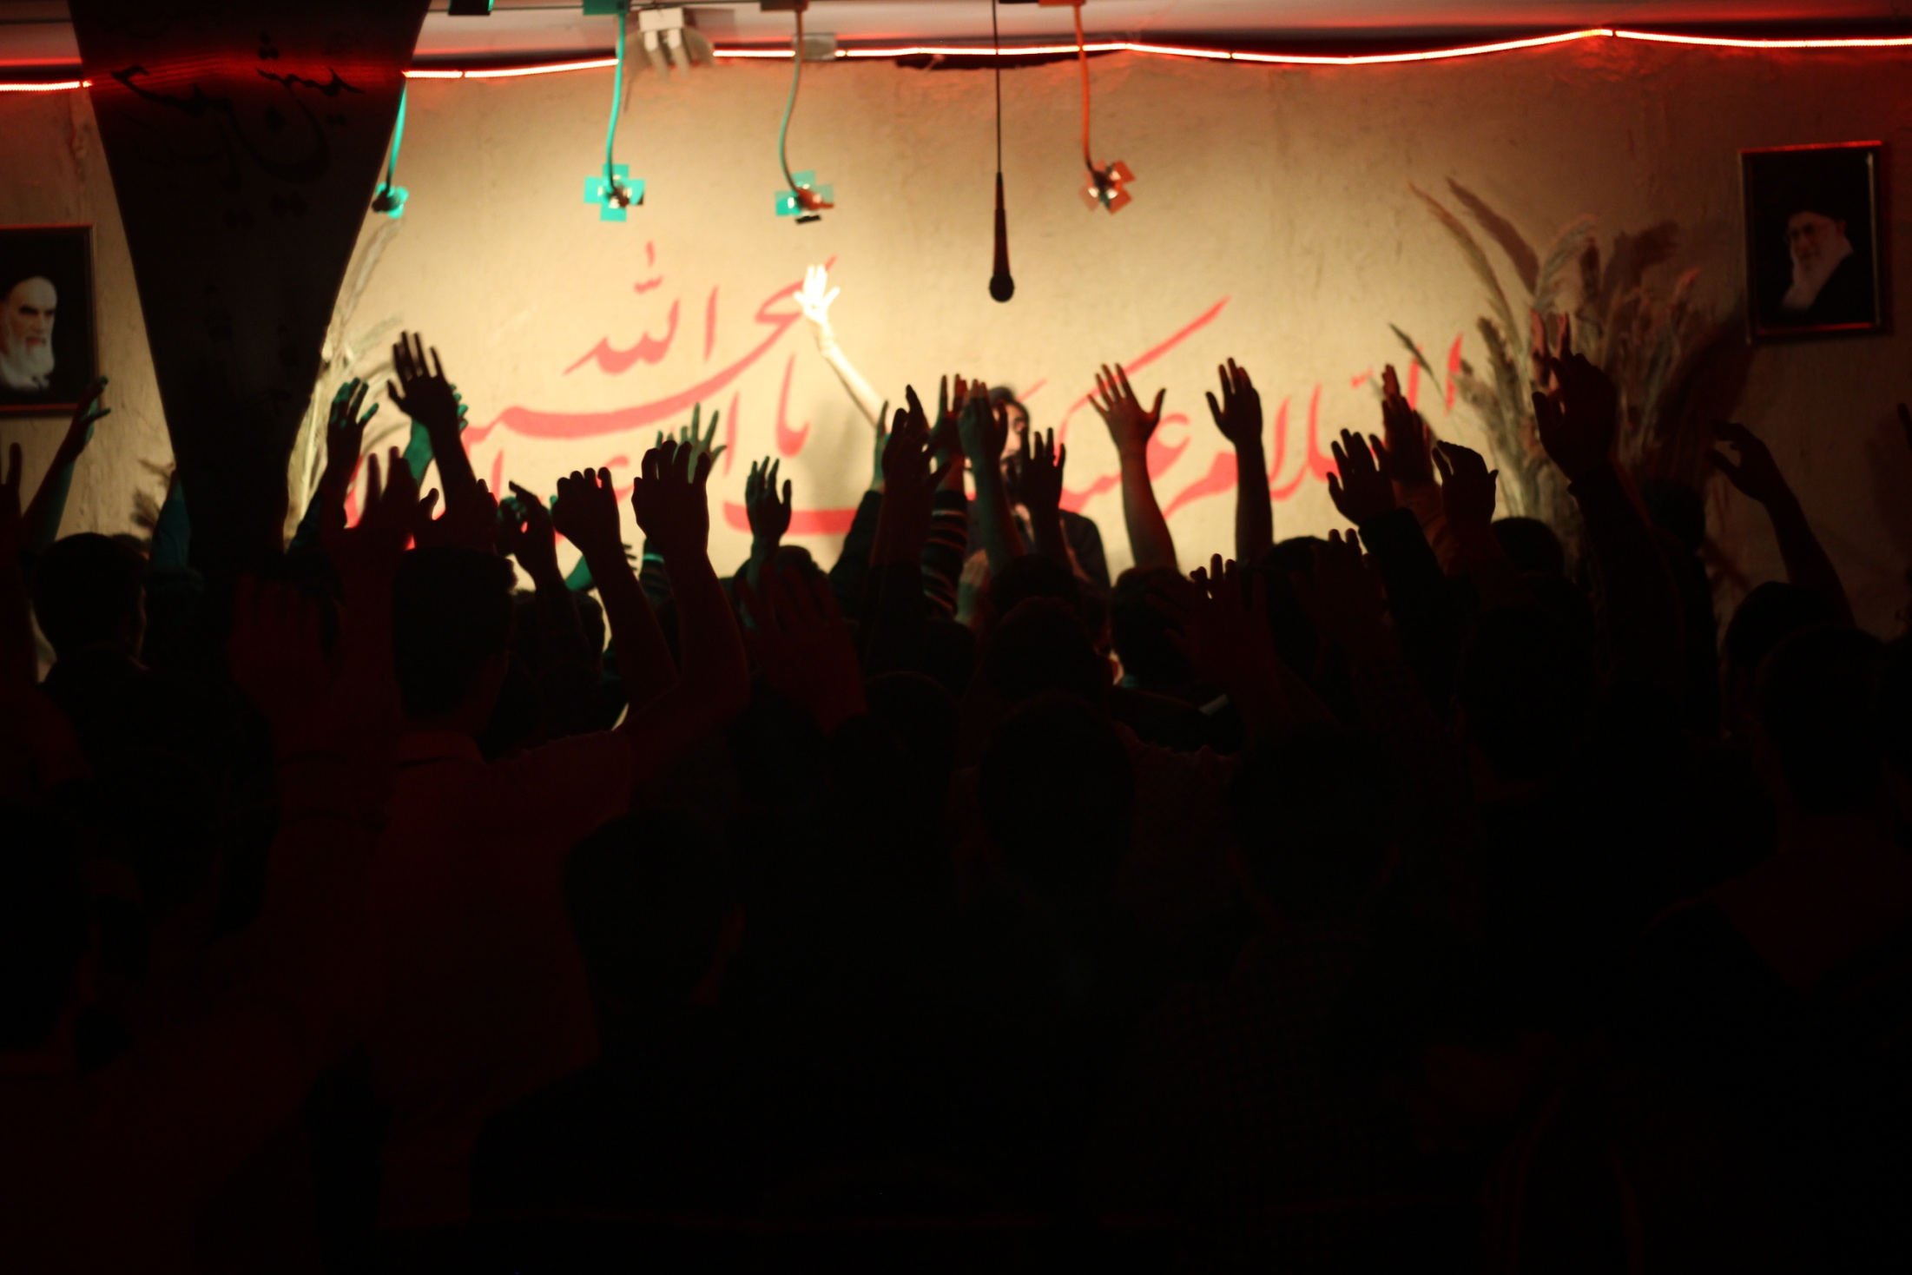
امیر رنجبران - شهید بهشتی - تهران
نهمين نمايشگاه و مسابقه كشوري عكس محرم دانشگاه فرهنگيان - گروه هنر دانشكده شهيد بهشتي تهران

Slide 4
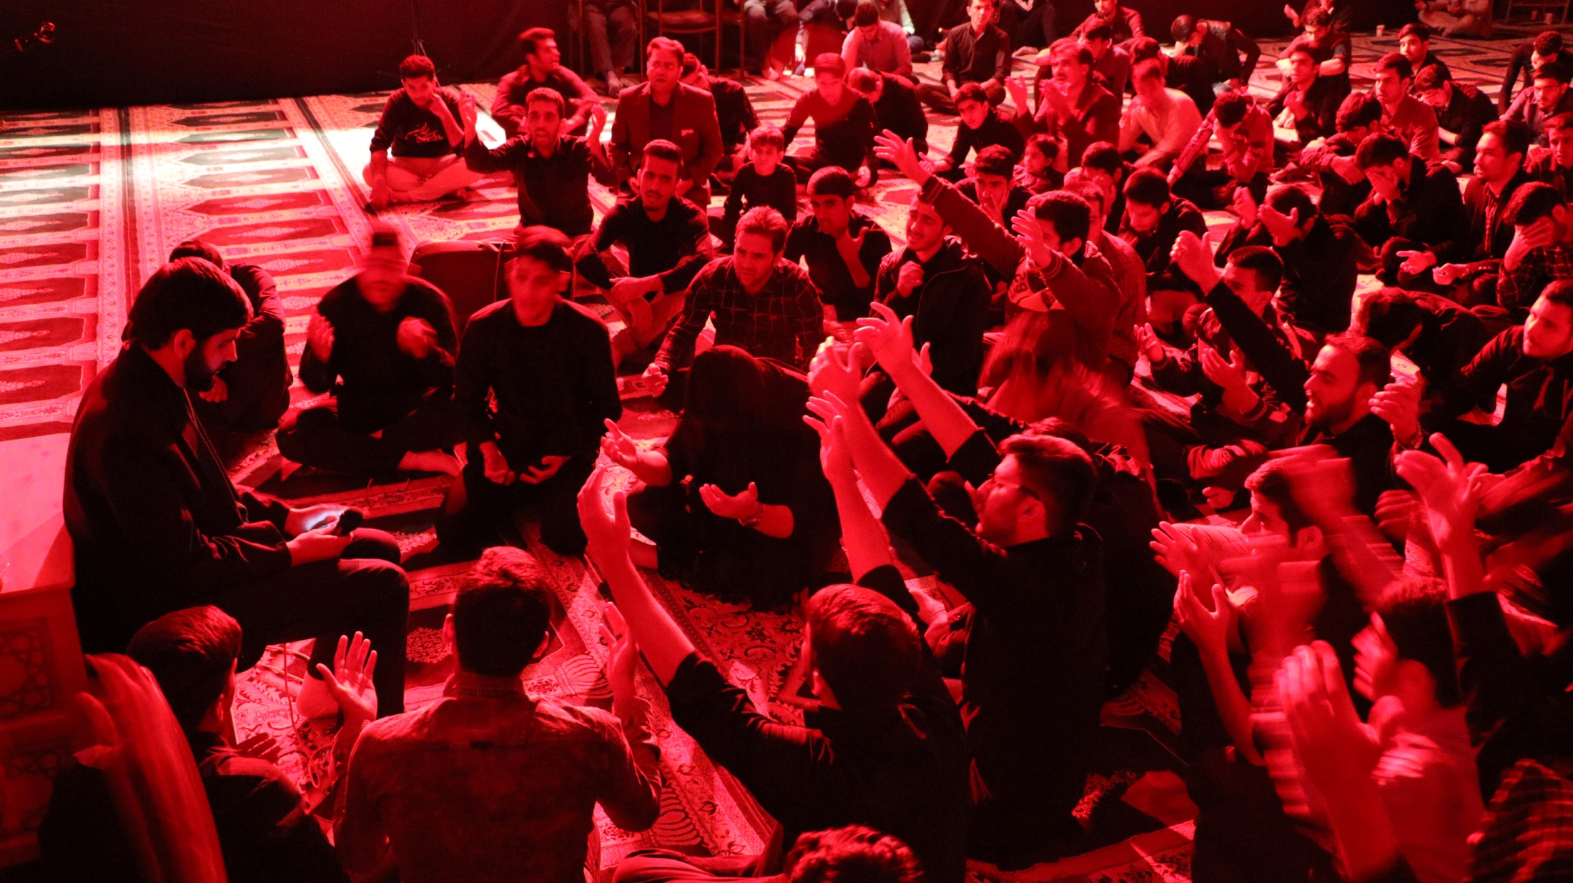
امیرعباس آقابابایی - شهید باهنر اصفهان
نهمين نمايشگاه و مسابقه كشوري عكس محرم دانشگاه فرهنگيان - گروه هنر دانشكده شهيد بهشتي تهران

Slide 5
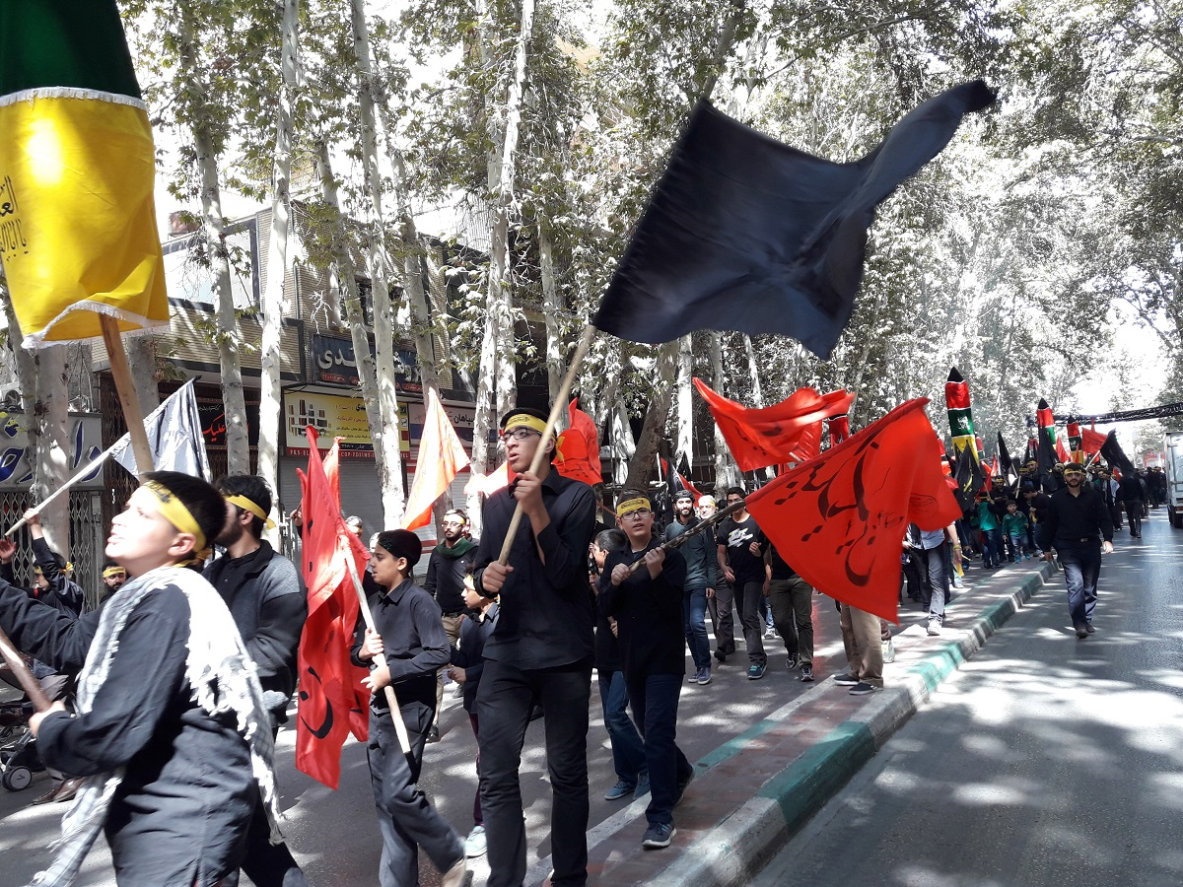
امین رضوانی - پردیس باهنر
نهمين نمايشگاه و مسابقه كشوري عكس محرم دانشگاه فرهنگيان - گروه هنر دانشكده شهيد بهشتي تهران

Slide 6
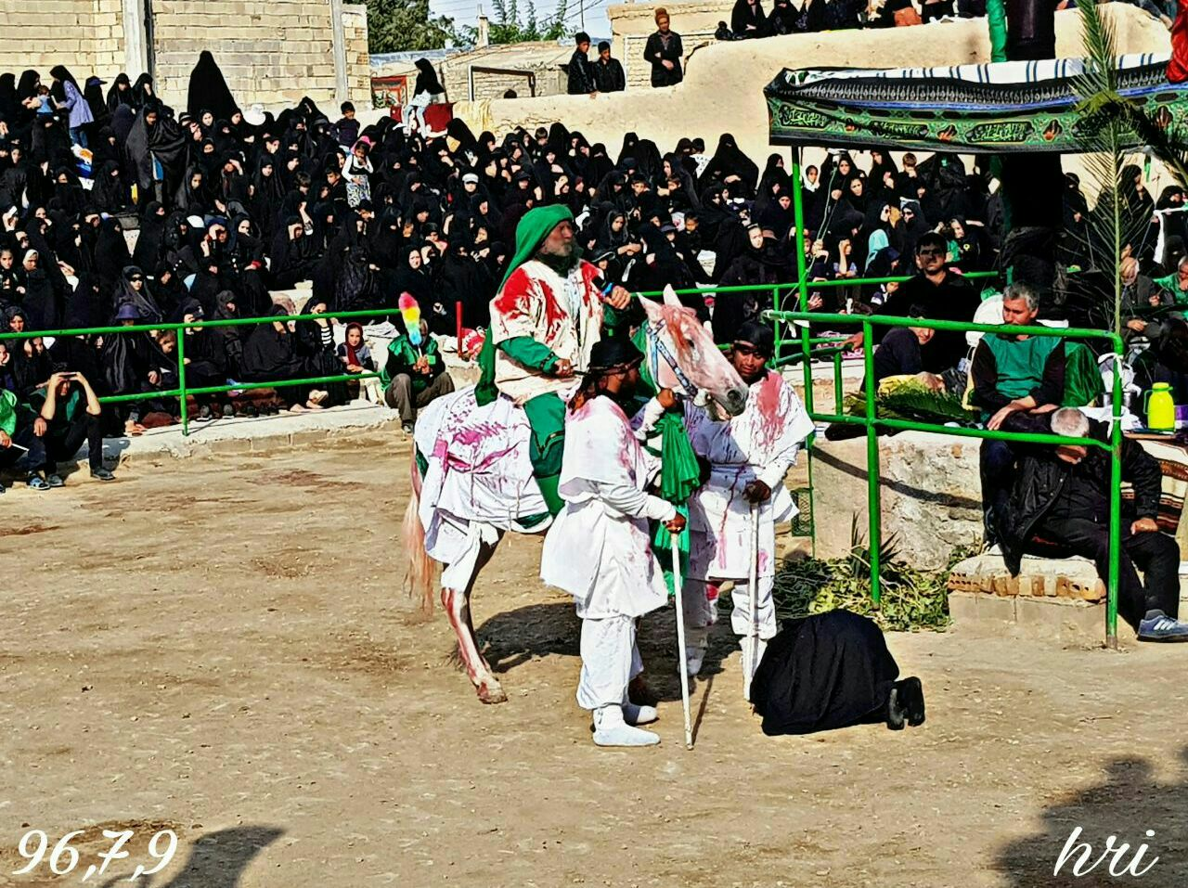
حامد رعیتی - شهید بهشتی - تهران
نهمين نمايشگاه و مسابقه كشوري عكس محرم دانشگاه فرهنگيان - گروه هنر دانشكده شهيد بهشتي تهران

Slide 7
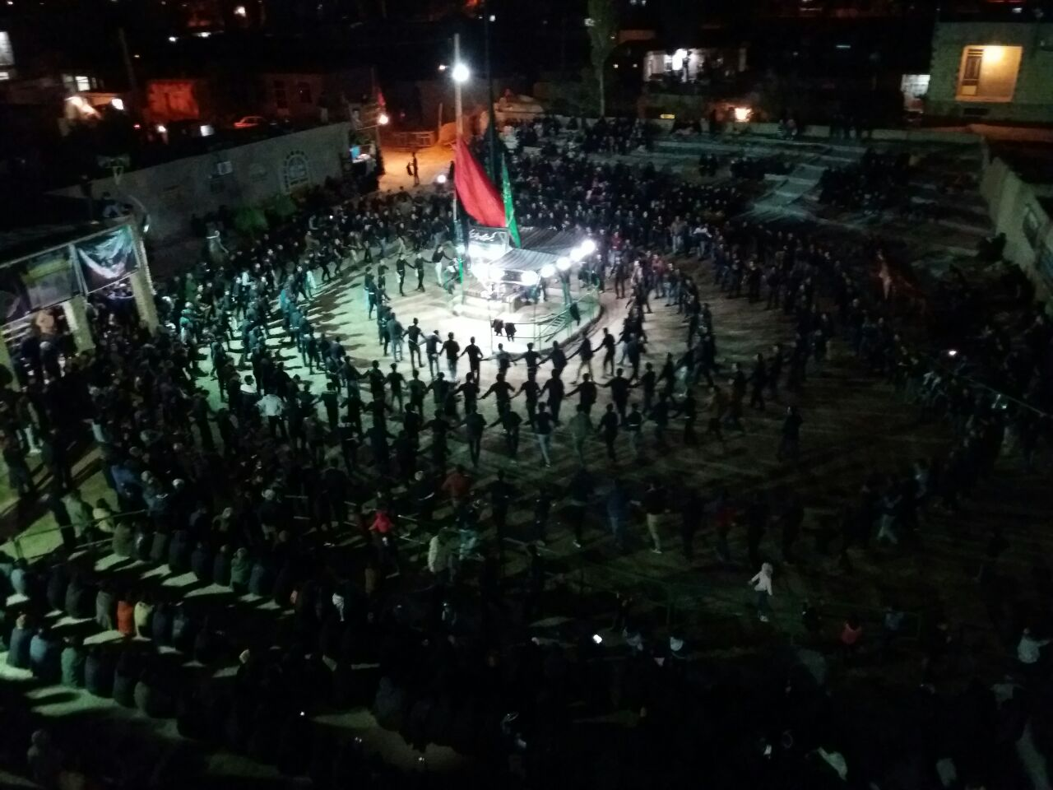
حامد رعیتی - شهید بهشتی - تهران
نهمين نمايشگاه و مسابقه كشوري عكس محرم دانشگاه فرهنگيان - گروه هنر دانشكده شهيد بهشتي تهران

Slide 8
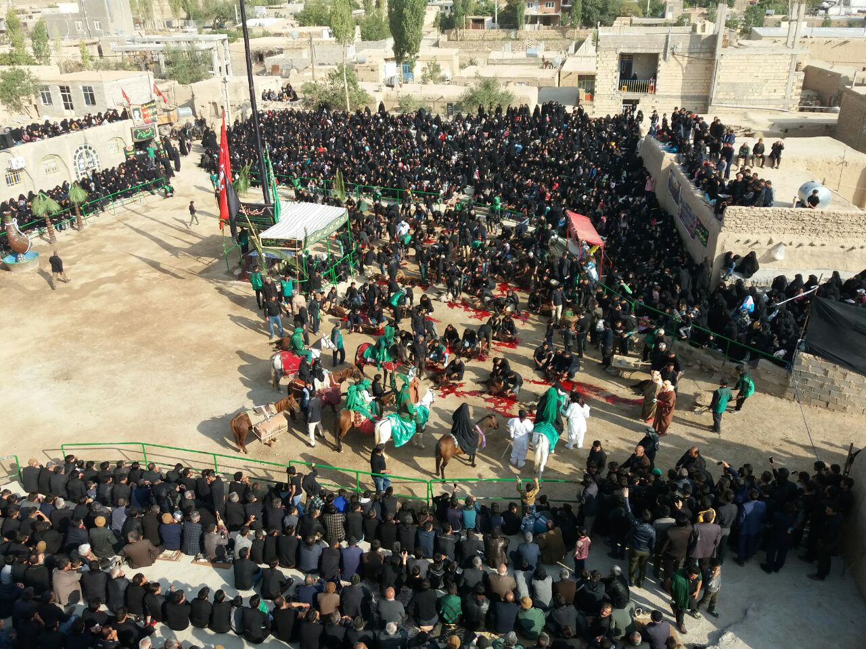
حامد رعیتی - شهید بهشتی - تهران
نهمين نمايشگاه و مسابقه كشوري عكس محرم دانشگاه فرهنگيان - گروه هنر دانشكده شهيد بهشتي تهران

Slide 9
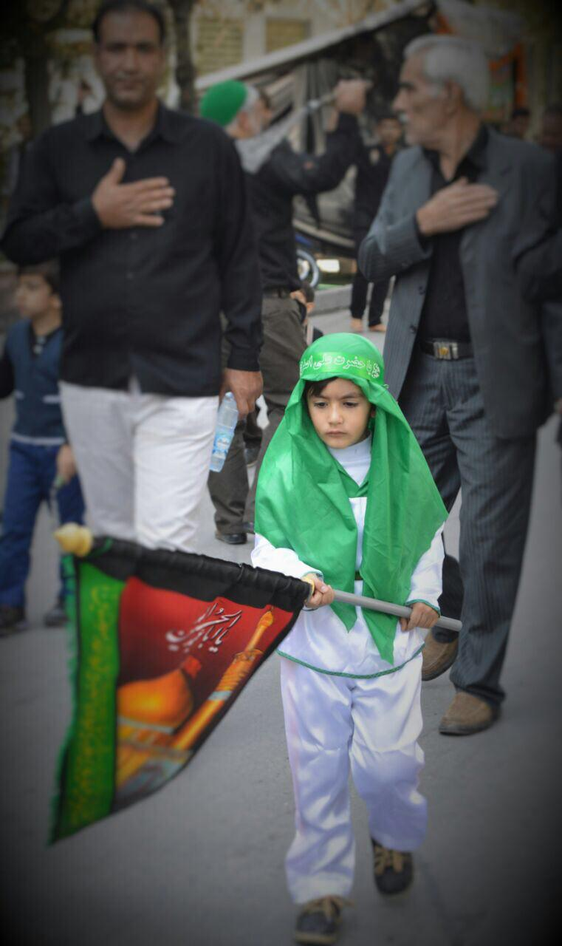
حانیه طالبیان مسعودی - شهید شرافت - تهران
نهمين نمايشگاه و مسابقه كشوري عكس محرم دانشگاه فرهنگيان - گروه هنر دانشكده شهيد بهشتي تهران

Slide 10
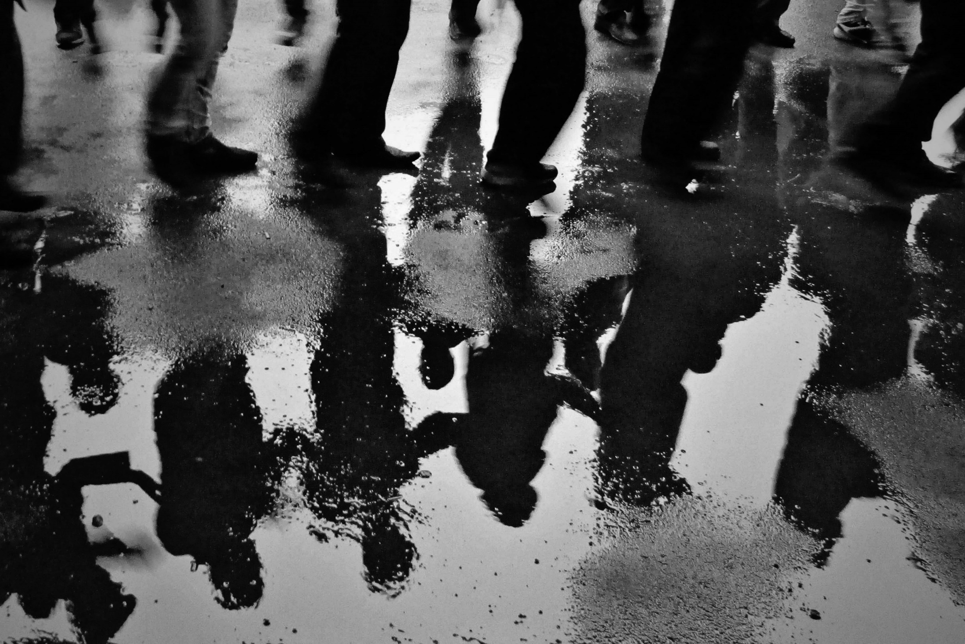
حسین سلمانی
نهمين نمايشگاه و مسابقه كشوري عكس محرم دانشگاه فرهنگيان - گروه هنر دانشكده شهيد بهشتي تهران

Slide 11
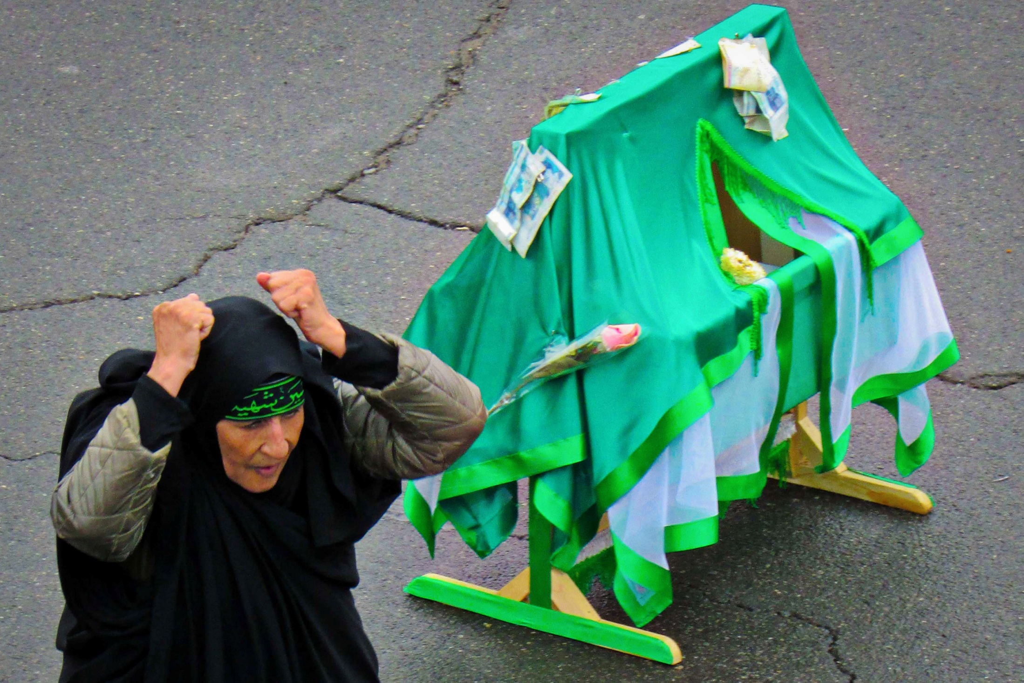
حسین سلمانی
نهمين نمايشگاه و مسابقه كشوري عكس محرم دانشگاه فرهنگيان - گروه هنر دانشكده شهيد بهشتي تهران

Slide 12
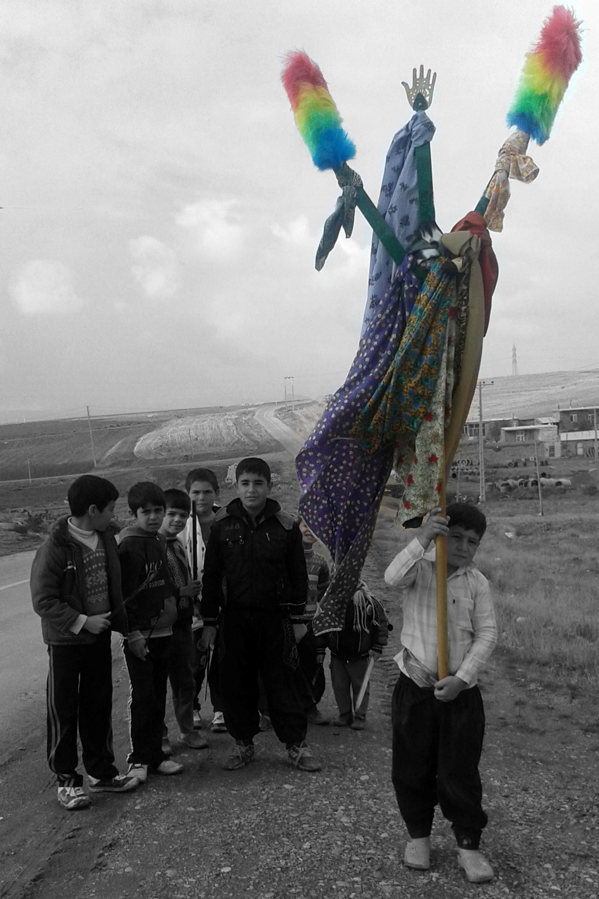
حسین سلمانی
نهمين نمايشگاه و مسابقه كشوري عكس محرم دانشگاه فرهنگيان - گروه هنر دانشكده شهيد بهشتي تهران

Slide 13
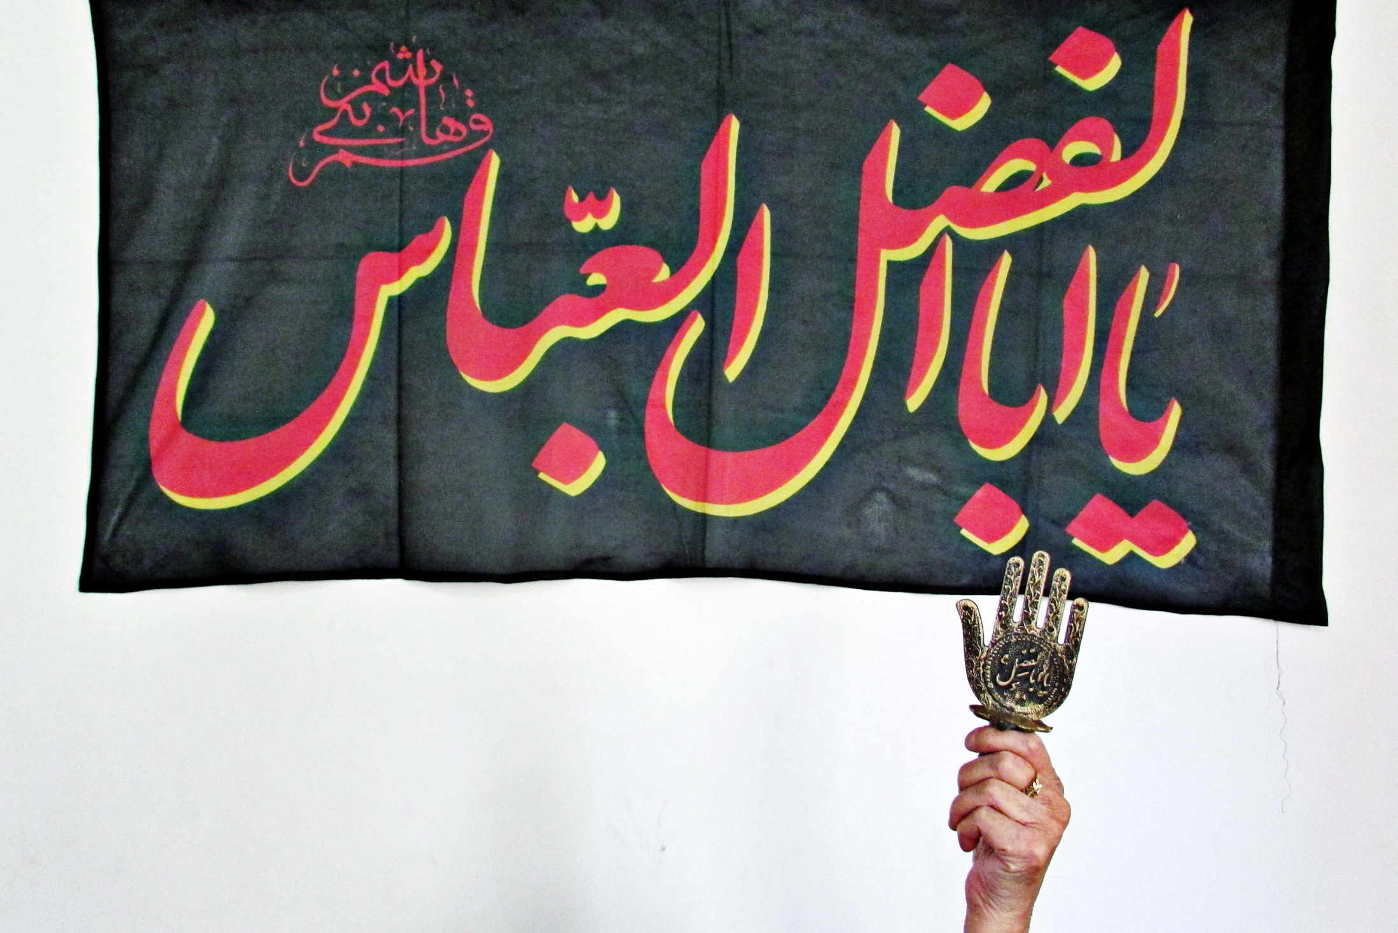
حسین سلمانی
نهمين نمايشگاه و مسابقه كشوري عكس محرم دانشگاه فرهنگيان - گروه هنر دانشكده شهيد بهشتي تهران

Slide 14
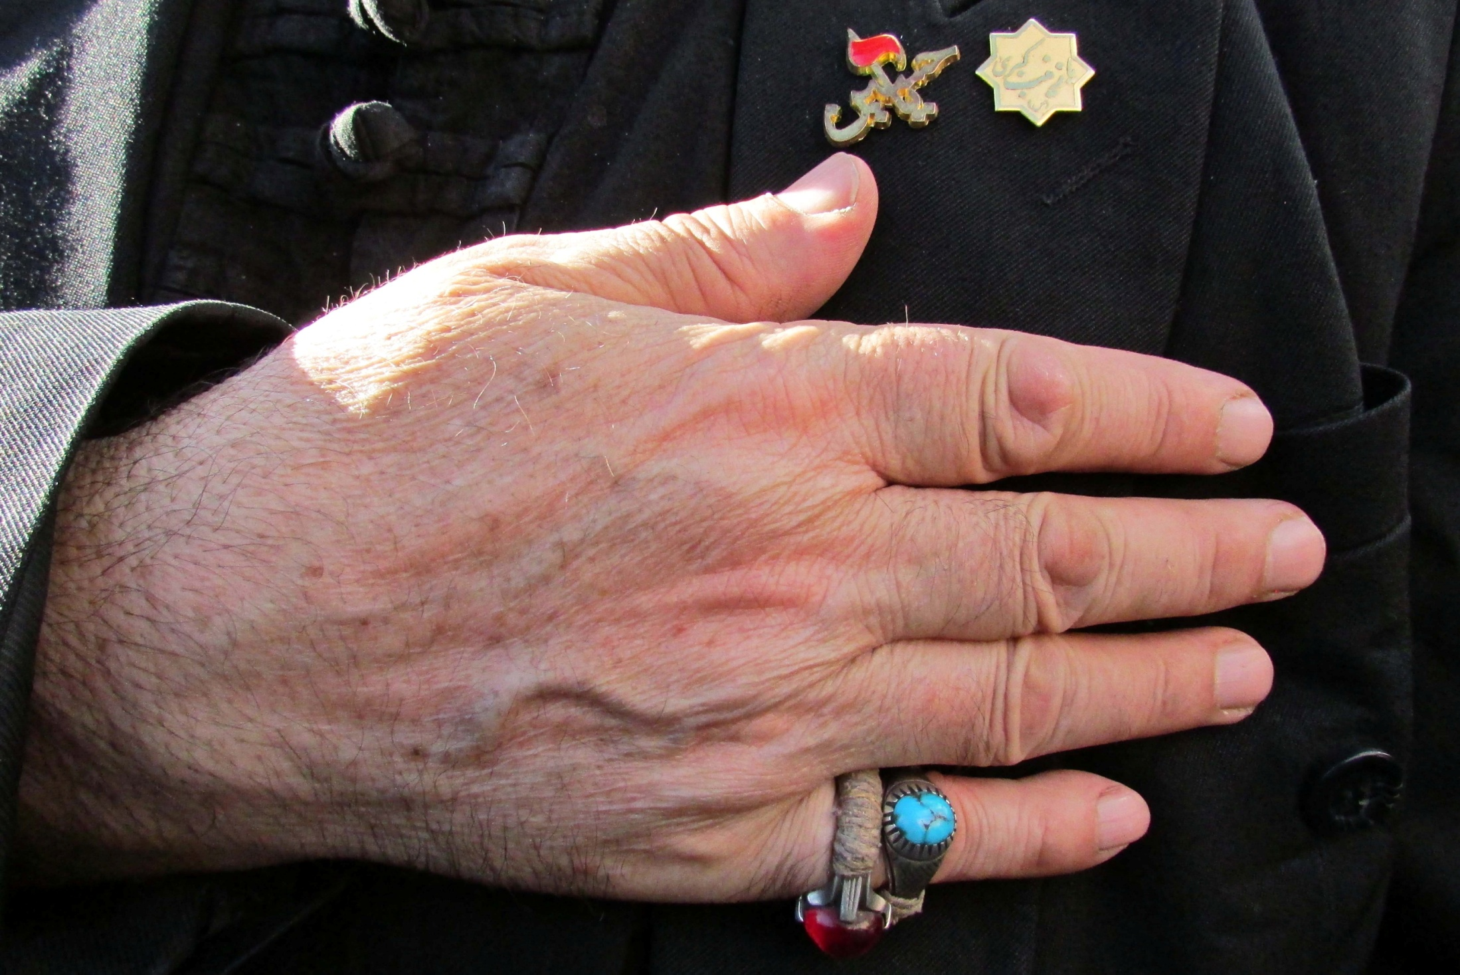
حسین سلمانی
نهمين نمايشگاه و مسابقه كشوري عكس محرم دانشگاه فرهنگيان - گروه هنر دانشكده شهيد بهشتي تهران

Slide 15
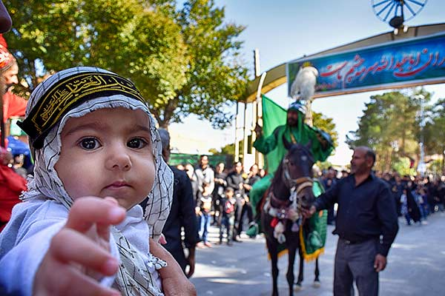
حسین عزیزی
نهمين نمايشگاه و مسابقه كشوري عكس محرم دانشگاه فرهنگيان - گروه هنر دانشكده شهيد بهشتي تهران

Slide 16
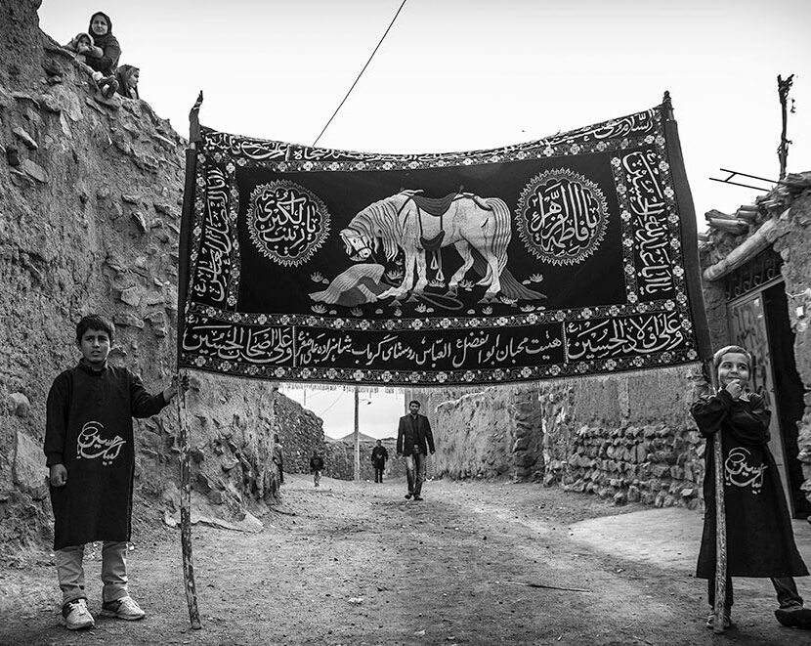
حسین عزیزی
نهمين نمايشگاه و مسابقه كشوري عكس محرم دانشگاه فرهنگيان - گروه هنر دانشكده شهيد بهشتي تهران

Slide 17
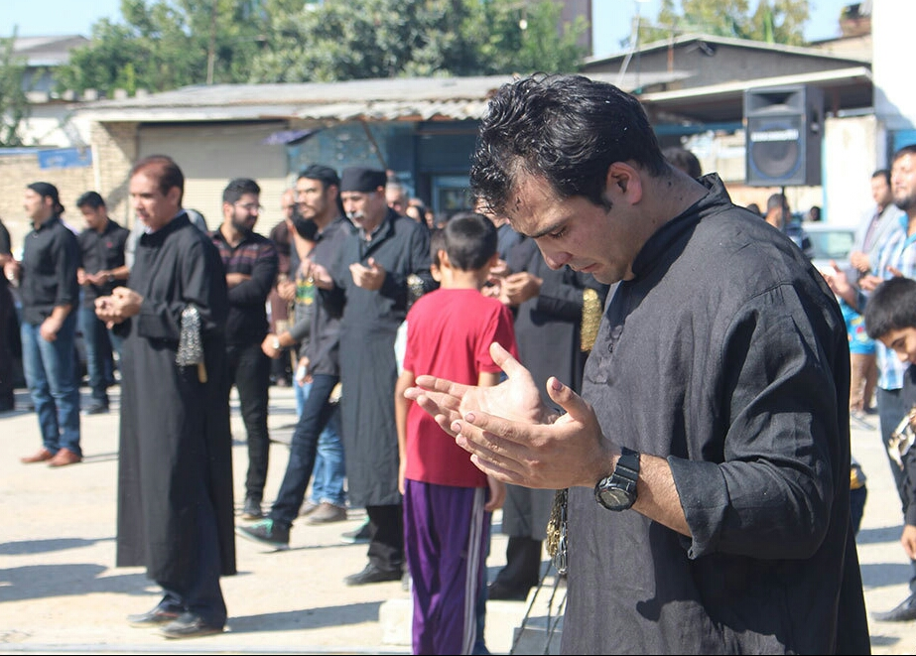
حسین عزیزی
نهمين نمايشگاه و مسابقه كشوري عكس محرم دانشگاه فرهنگيان - گروه هنر دانشكده شهيد بهشتي تهران

Slide 18
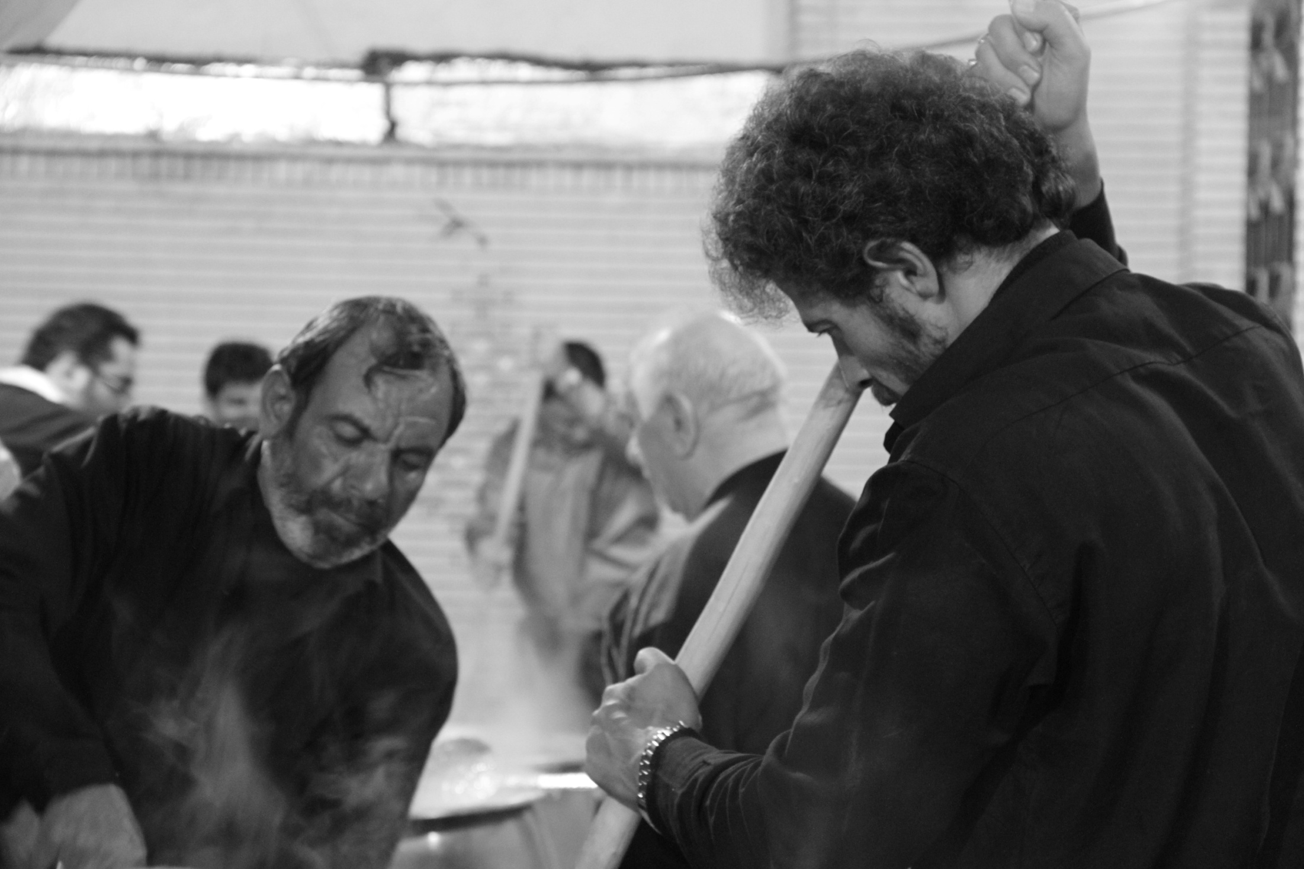
رضا عباسی
نهمين نمايشگاه و مسابقه كشوري عكس محرم دانشگاه فرهنگيان - گروه هنر دانشكده شهيد بهشتي تهران

Slide 19
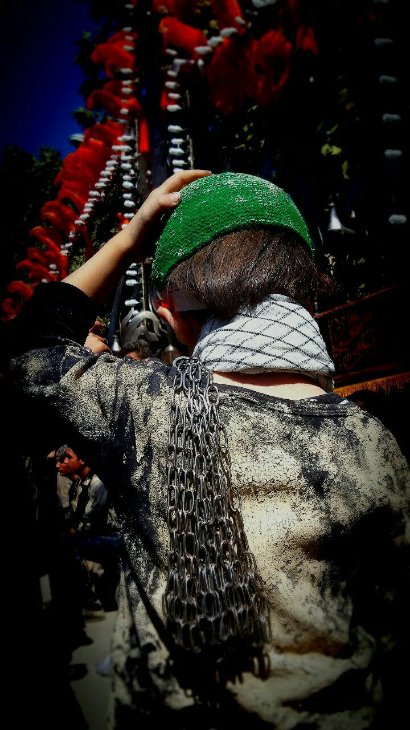
زینب داودی - خرم آباد
نهمين نمايشگاه و مسابقه كشوري عكس محرم دانشگاه فرهنگيان - گروه هنر دانشكده شهيد بهشتي تهران

Slide 20
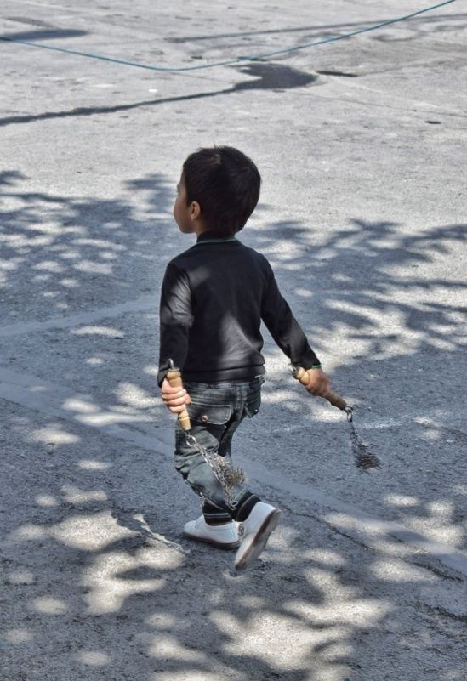
سپیده سقایی
نهمين نمايشگاه و مسابقه كشوري عكس محرم دانشگاه فرهنگيان - گروه هنر دانشكده شهيد بهشتي تهران

Slide 21
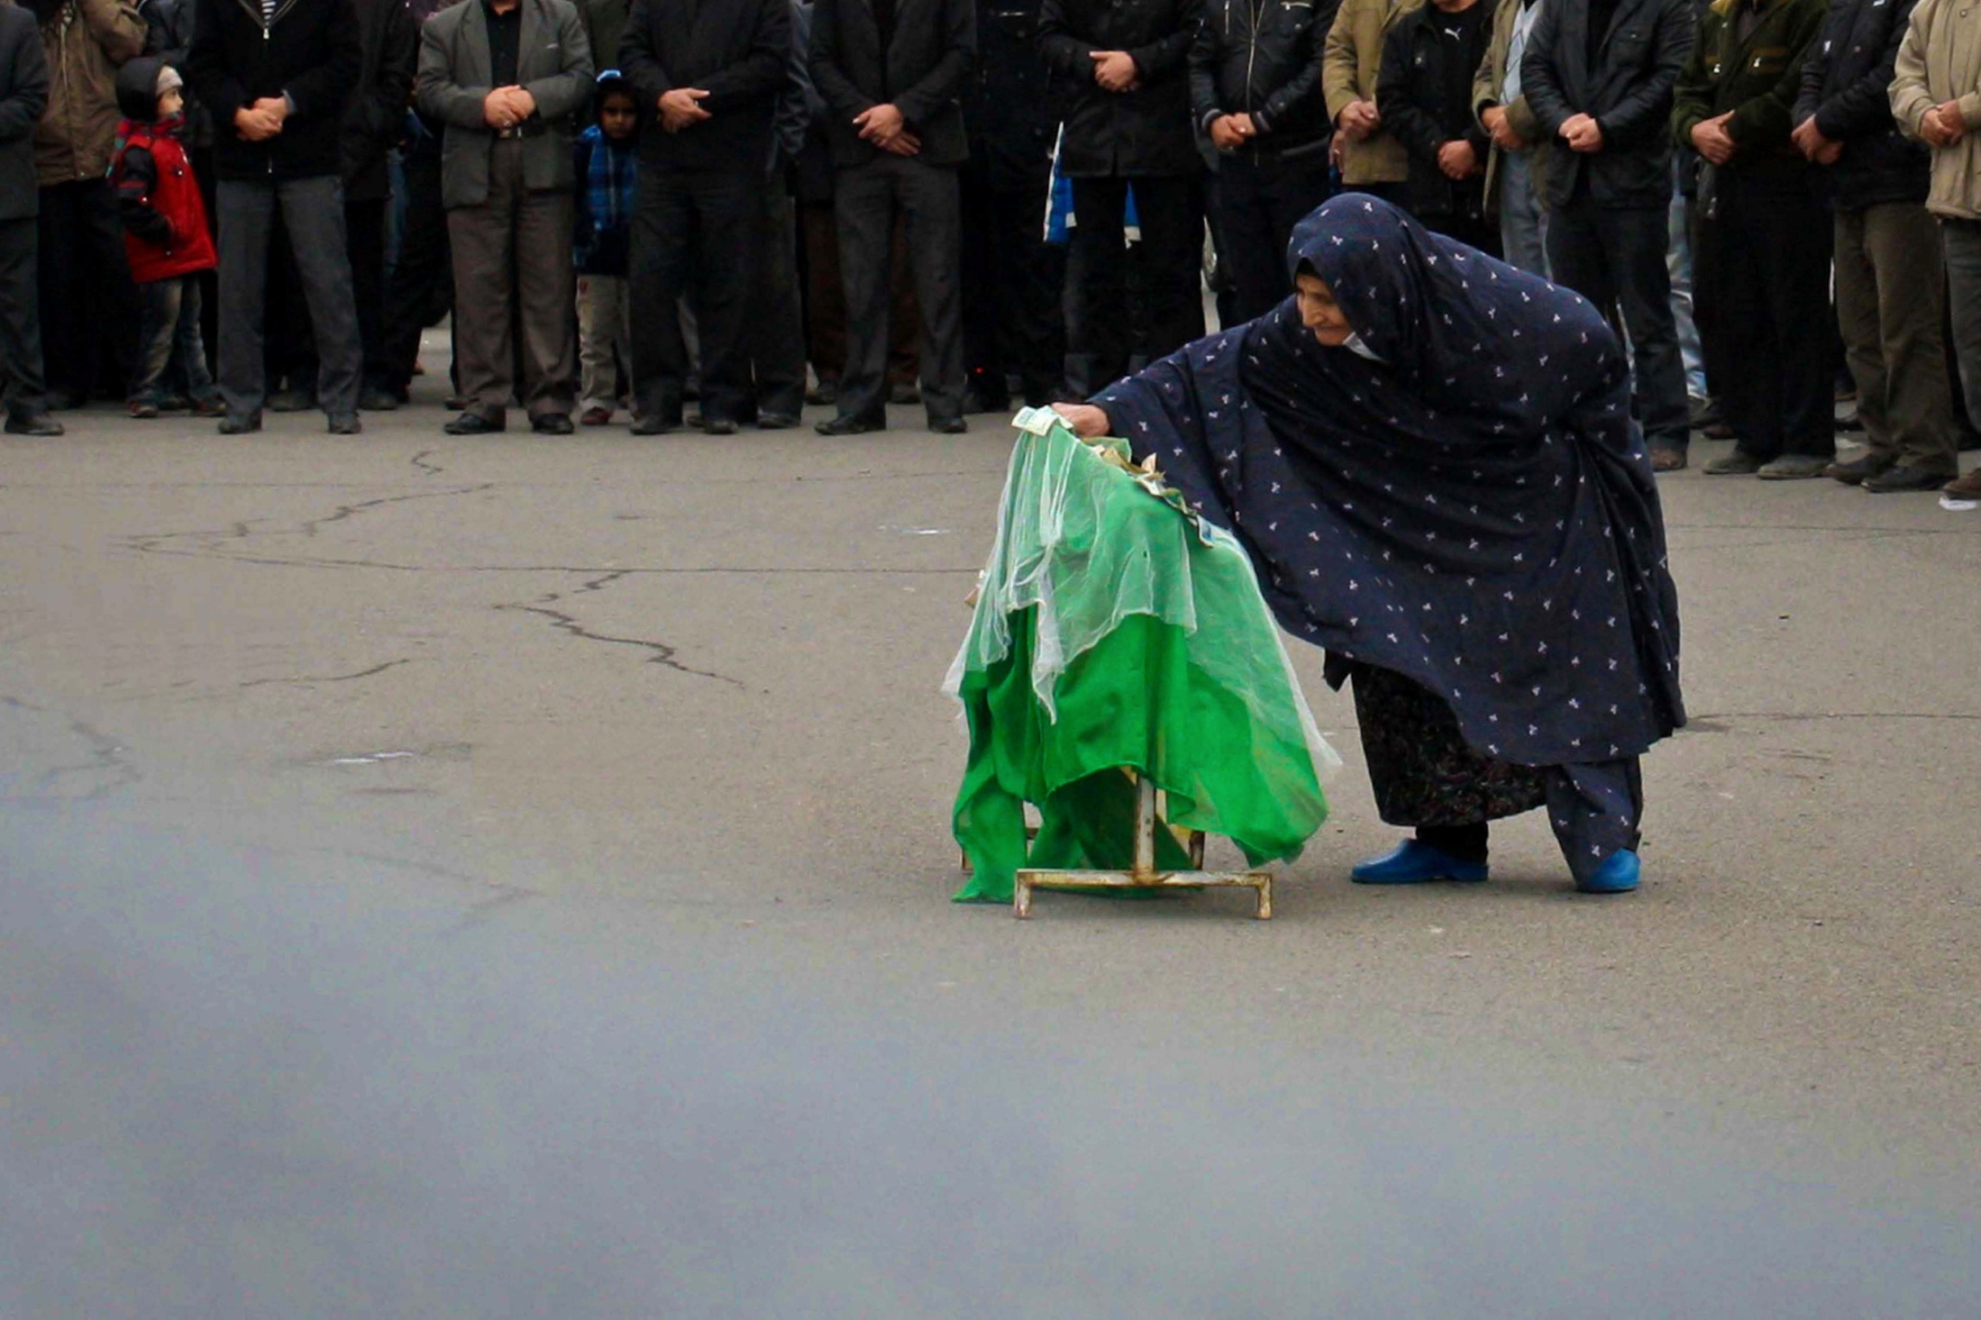
سعید تقییلو
نهمين نمايشگاه و مسابقه كشوري عكس محرم دانشگاه فرهنگيان - گروه هنر دانشكده شهيد بهشتي تهران

Slide 22
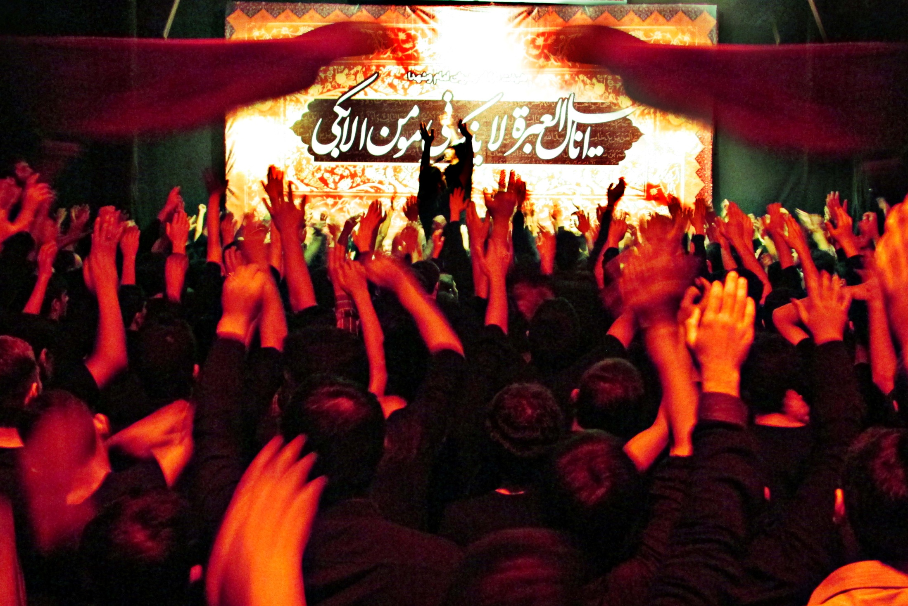
سعید تقییلو
نهمين نمايشگاه و مسابقه كشوري عكس محرم دانشگاه فرهنگيان - گروه هنر دانشكده شهيد بهشتي تهران

Slide 23
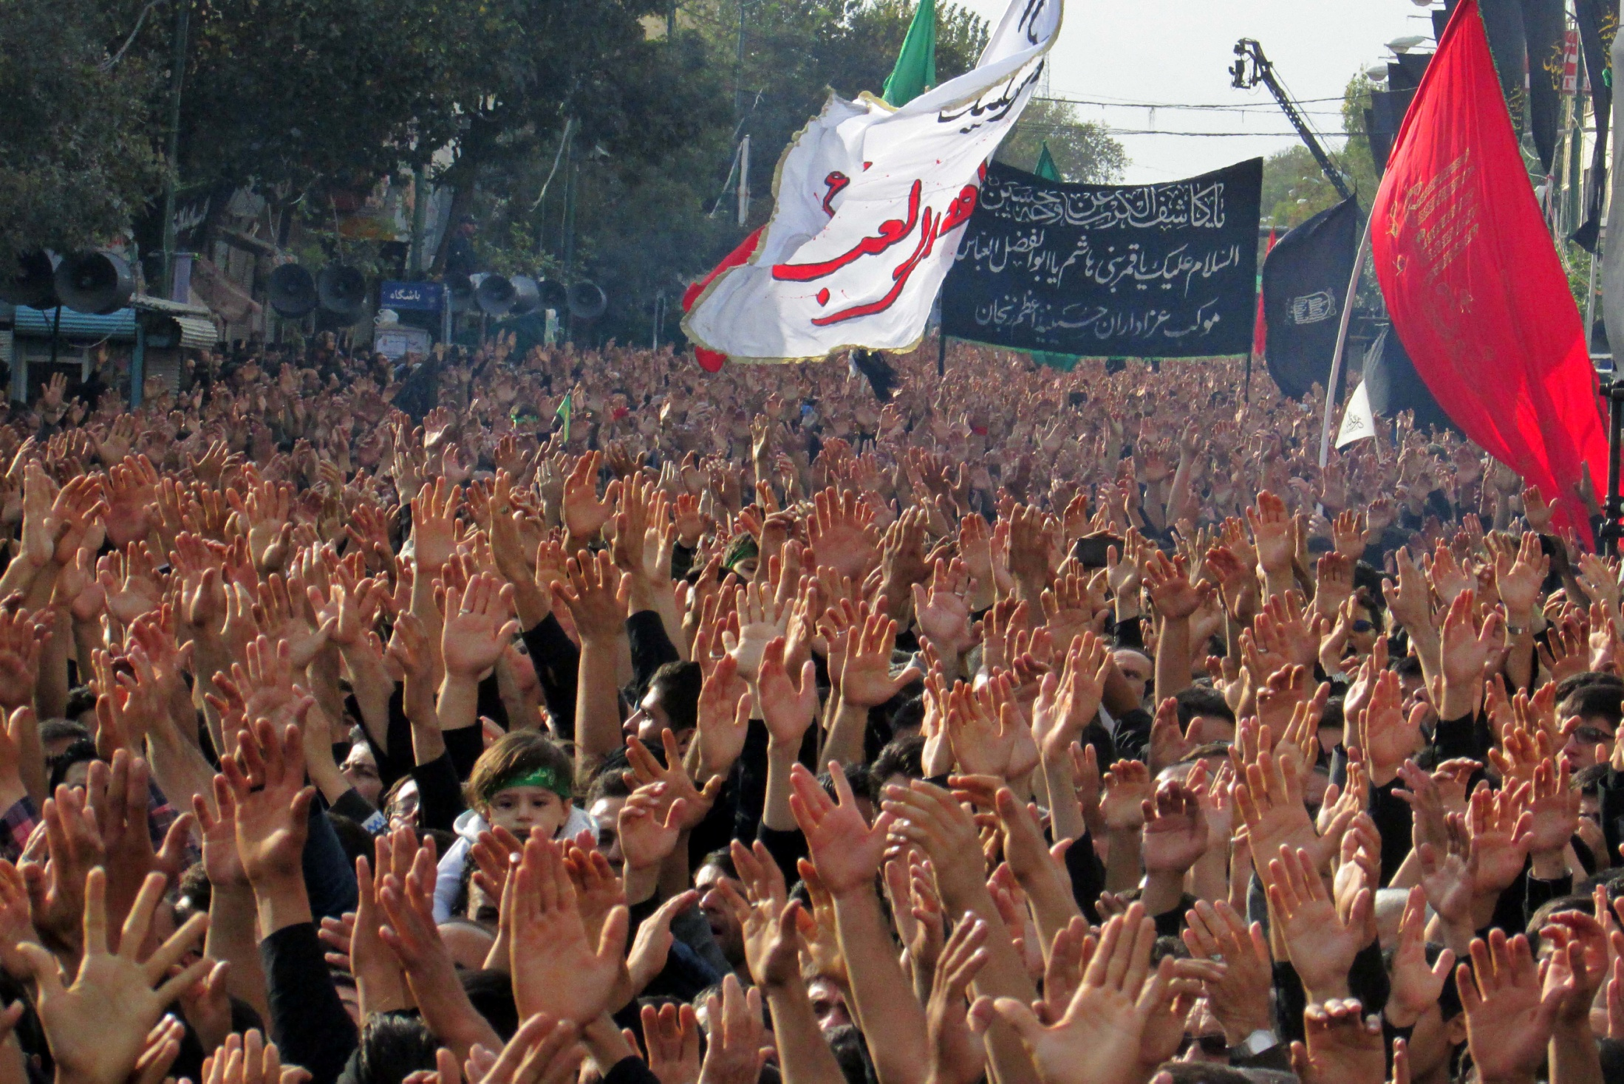
سعید تقییلو
نهمين نمايشگاه و مسابقه كشوري عكس محرم دانشگاه فرهنگيان - گروه هنر دانشكده شهيد بهشتي تهران

Slide 24
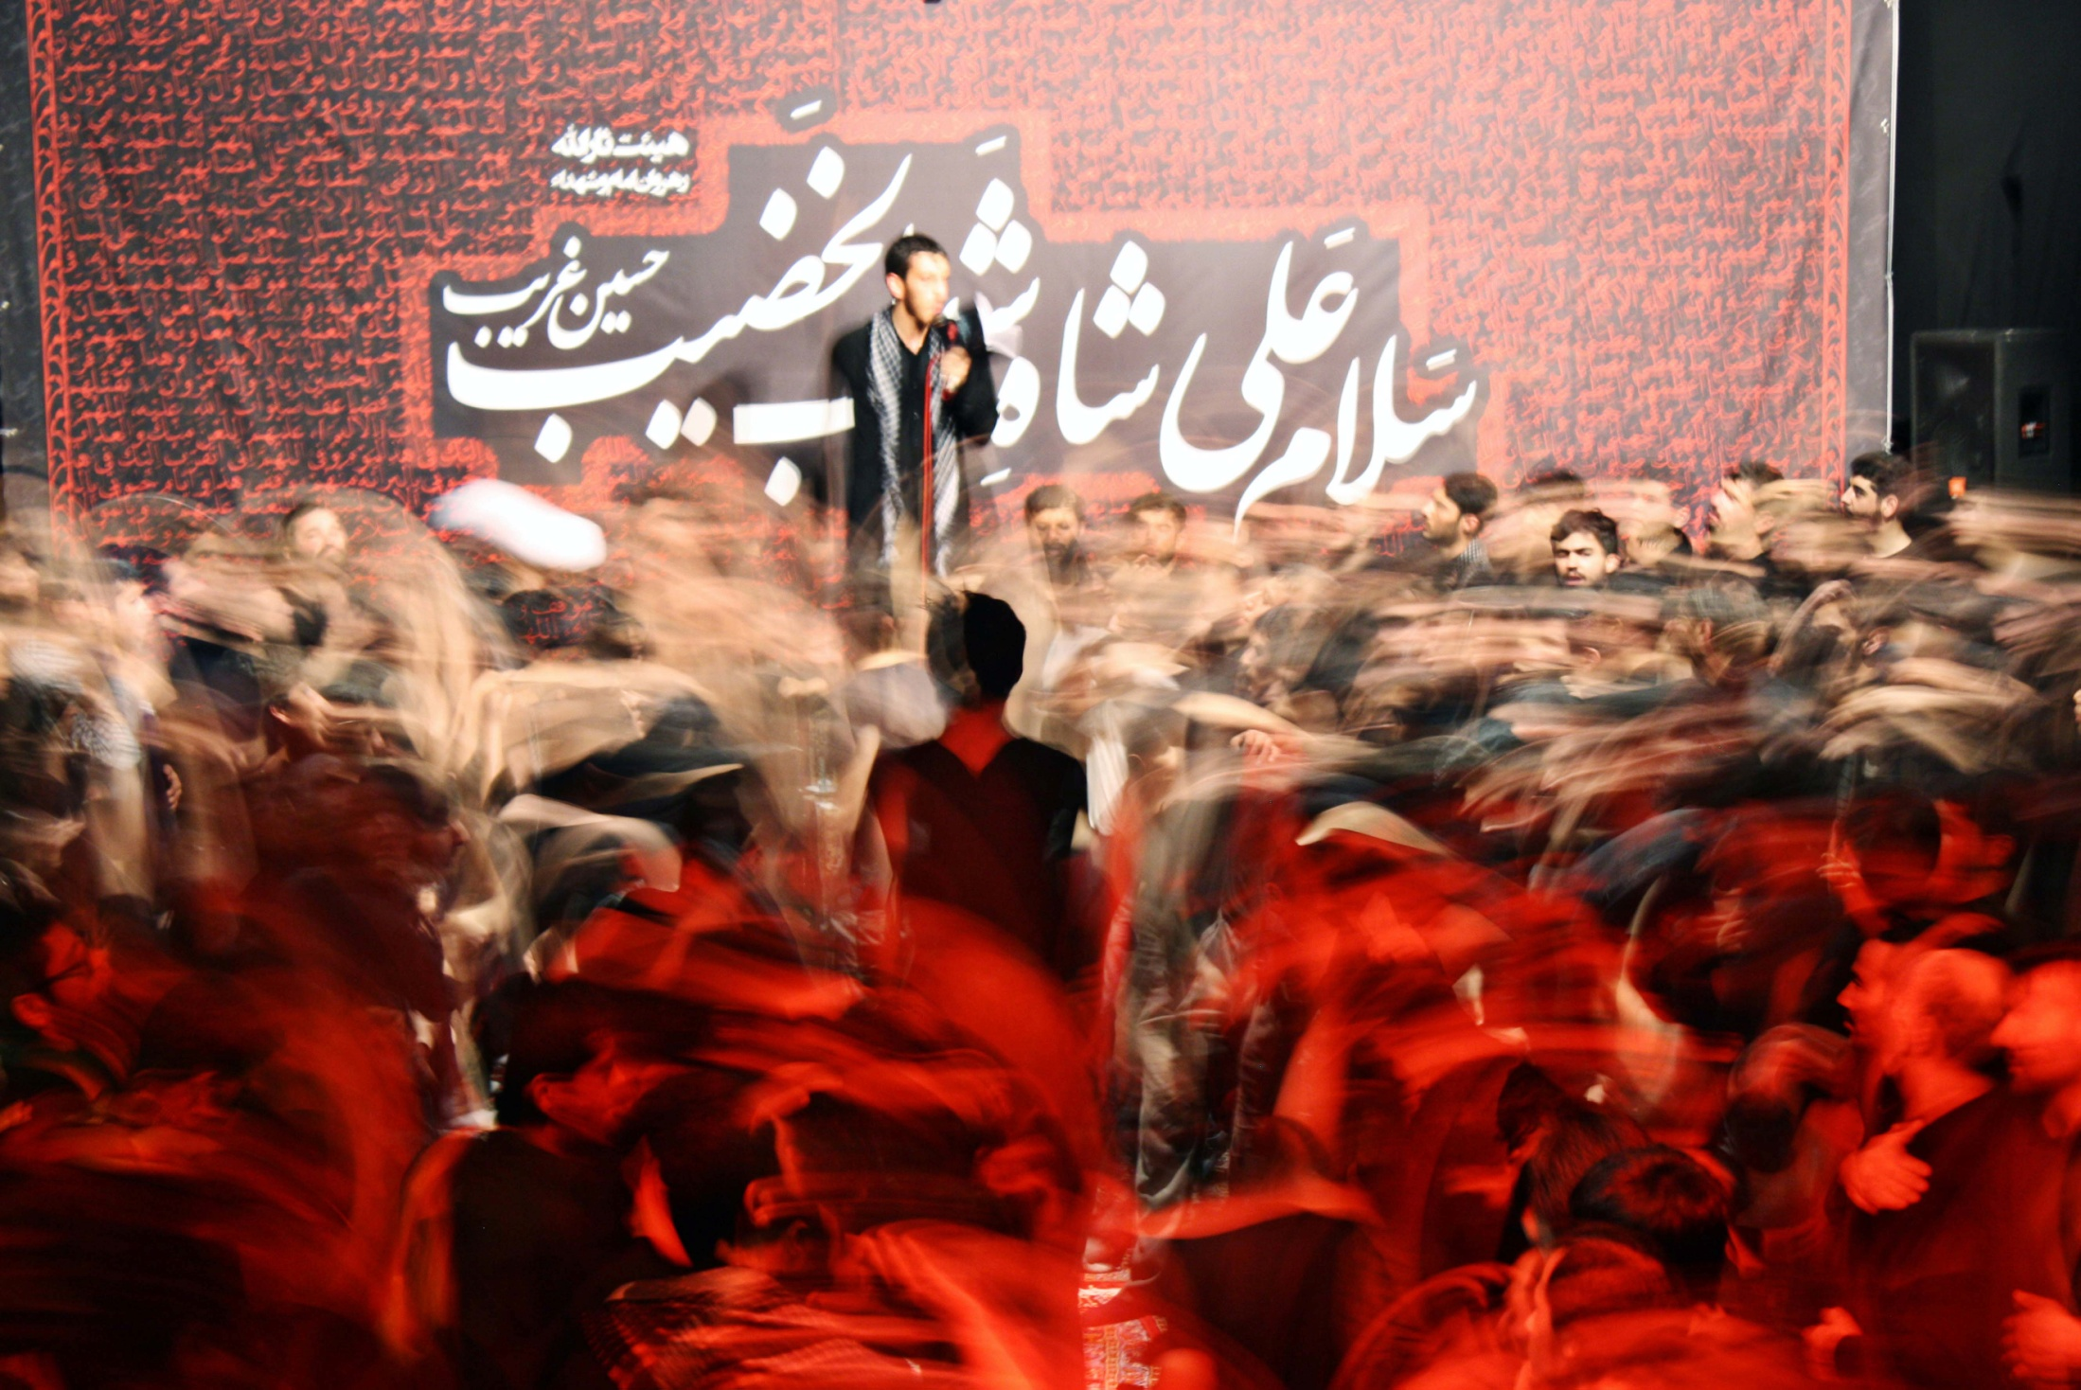
سعید تقییلو
نهمين نمايشگاه و مسابقه كشوري عكس محرم دانشگاه فرهنگيان - گروه هنر دانشكده شهيد بهشتي تهران

Slide 25
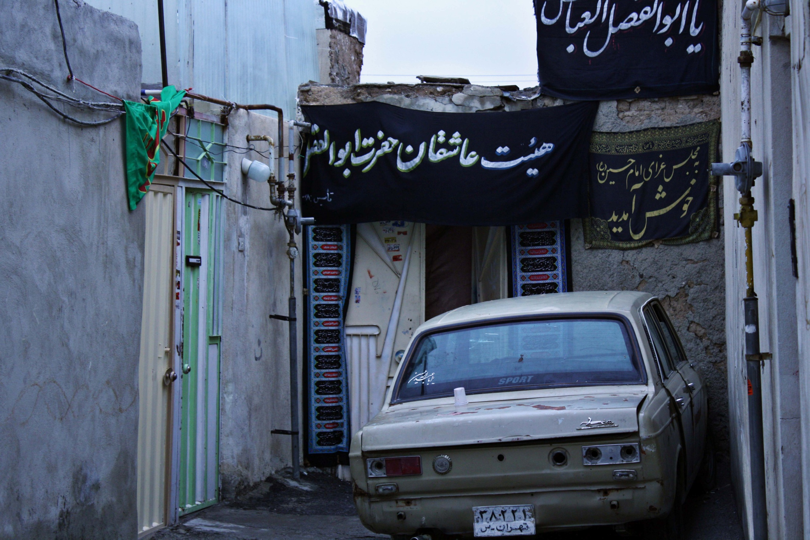
سعید تقییلو
نهمين نمايشگاه و مسابقه كشوري عكس محرم دانشگاه فرهنگيان - گروه هنر دانشكده شهيد بهشتي تهران

Slide 26
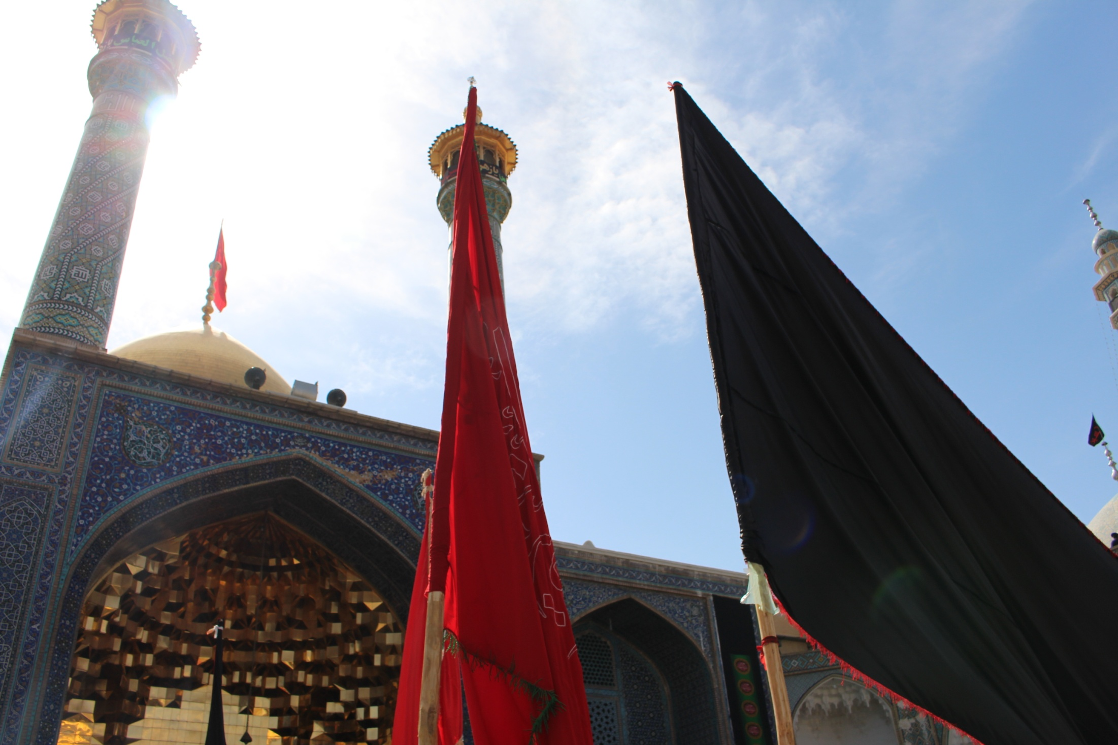
عادل محمدیان
نهمين نمايشگاه و مسابقه كشوري عكس محرم دانشگاه فرهنگيان - گروه هنر دانشكده شهيد بهشتي تهران

Slide 27
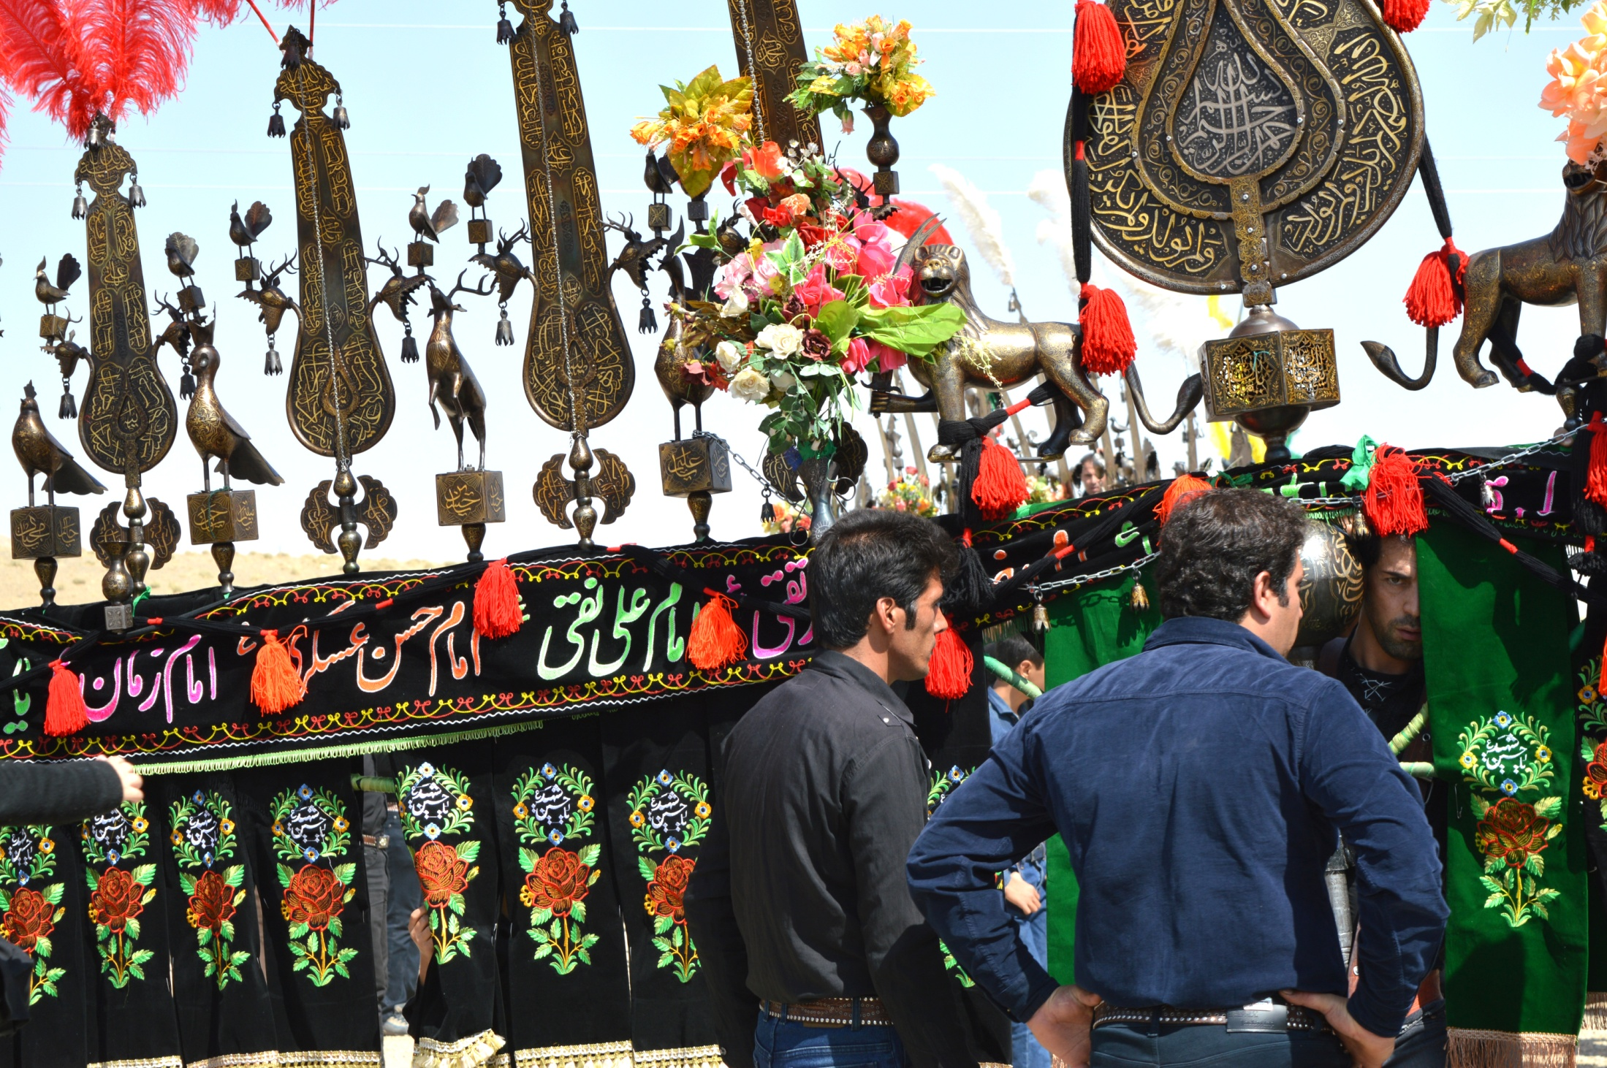
فاطمه باقری هفشجانی
نهمين نمايشگاه و مسابقه كشوري عكس محرم دانشگاه فرهنگيان - گروه هنر دانشكده شهيد بهشتي تهران

Slide 28
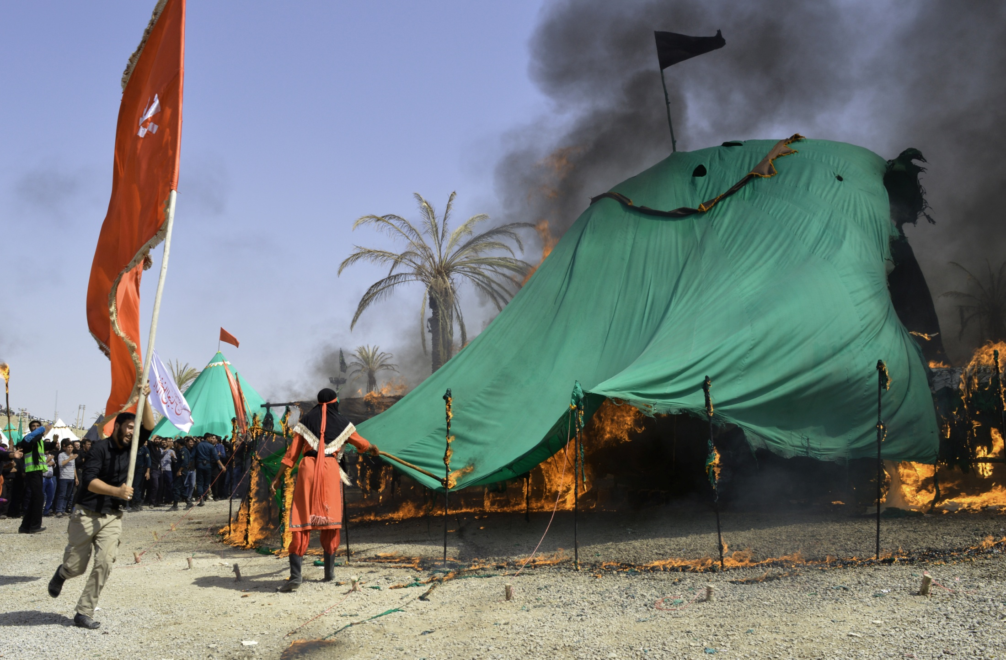
فاطمه باقری هفشجانی
نهمين نمايشگاه و مسابقه كشوري عكس محرم دانشگاه فرهنگيان - گروه هنر دانشكده شهيد بهشتي تهران

Slide 29
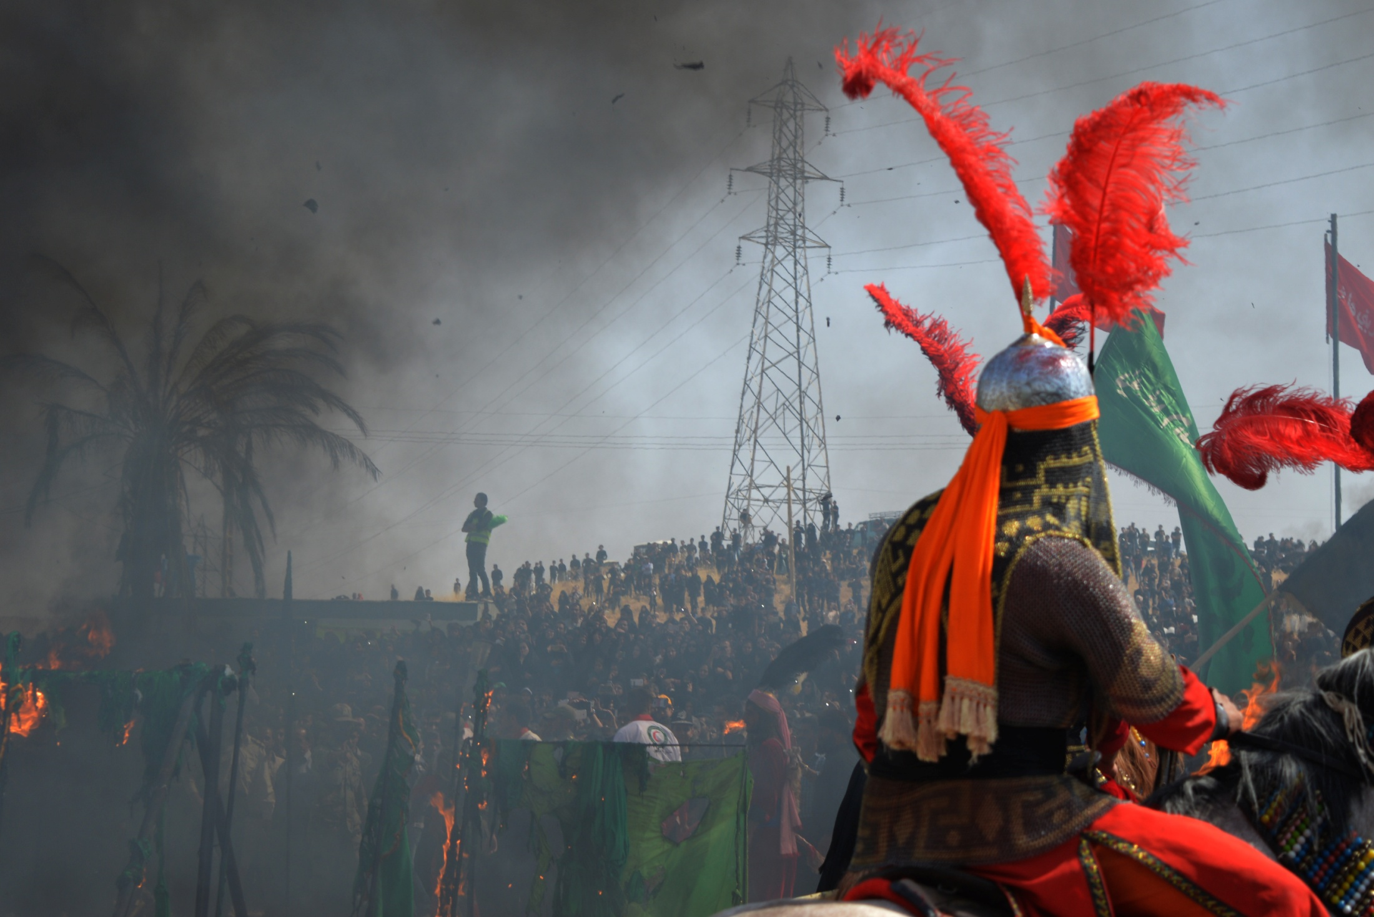
فاطمه باقری هفشجانی
نهمين نمايشگاه و مسابقه كشوري عكس محرم دانشگاه فرهنگيان - گروه هنر دانشكده شهيد بهشتي تهران

Slide 30
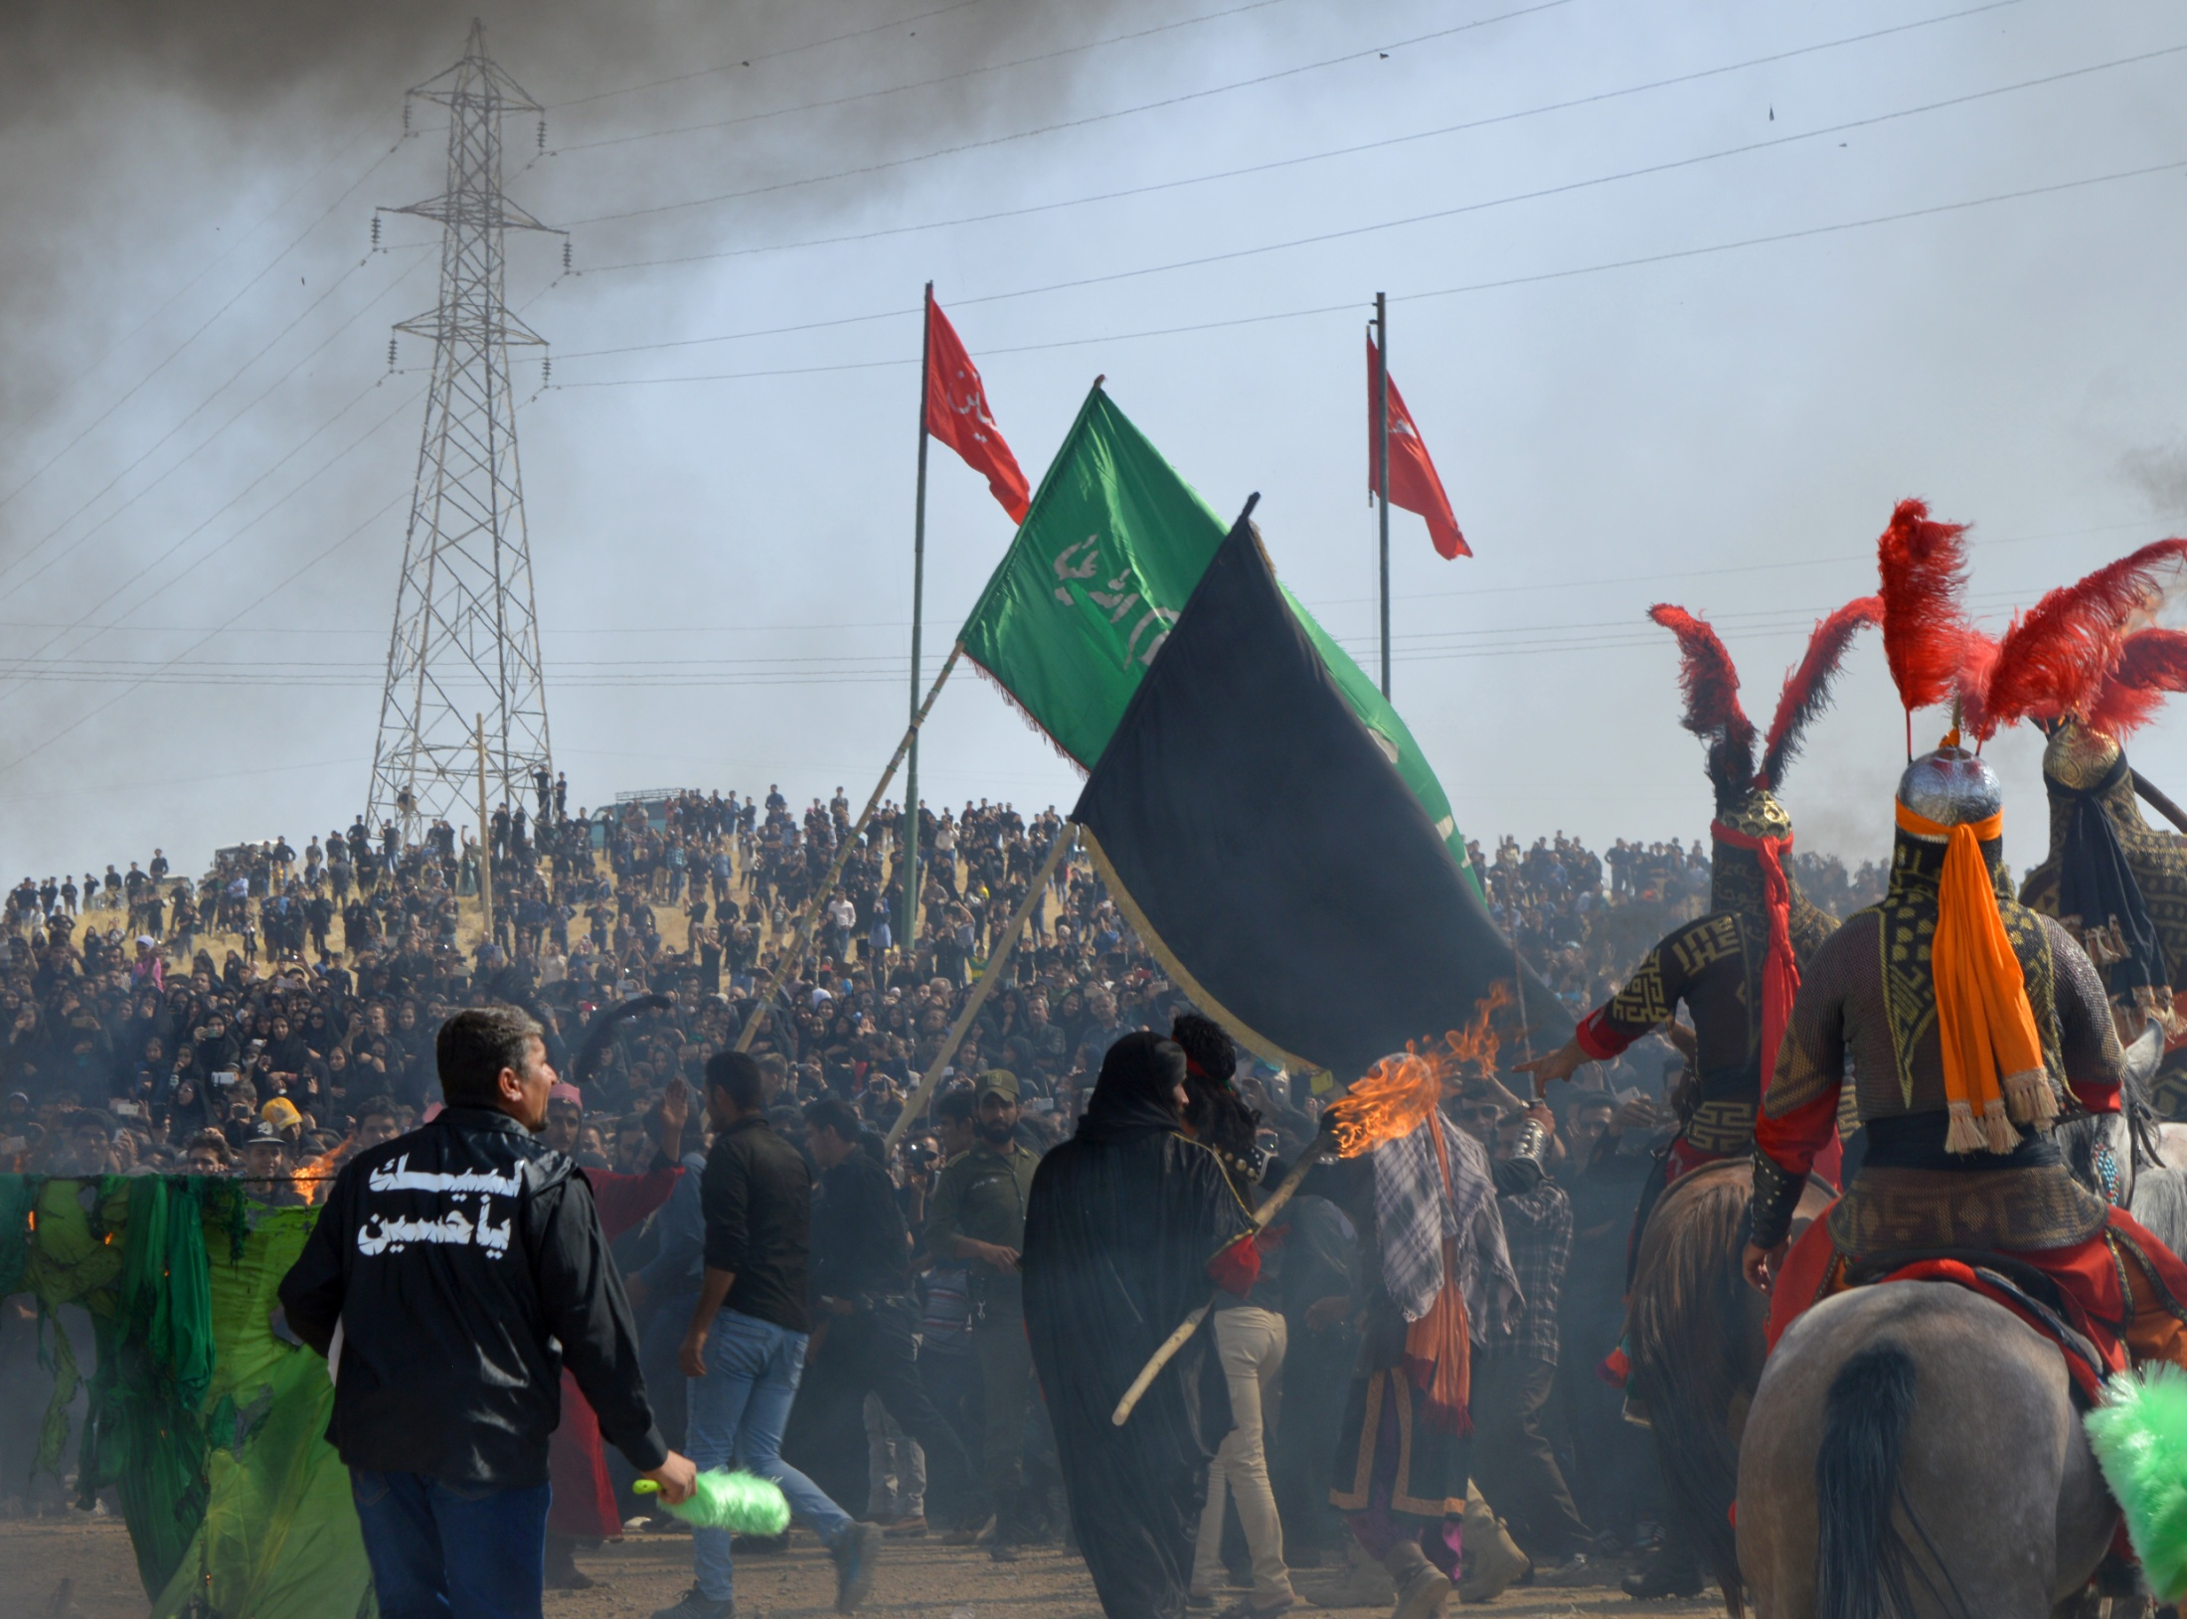
فاطمه باقری هفشجانی
نهمين نمايشگاه و مسابقه كشوري عكس محرم دانشگاه فرهنگيان - گروه هنر دانشكده شهيد بهشتي تهران

Slide 31
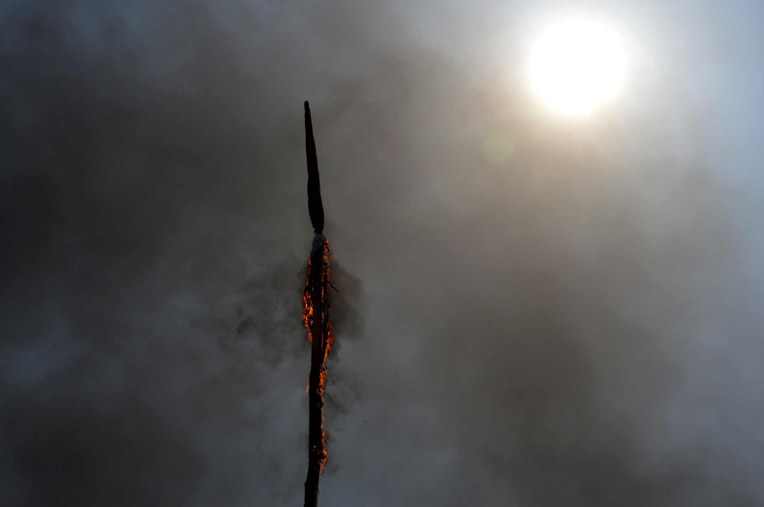
فاطمه باقری هفشجانی
نهمين نمايشگاه و مسابقه كشوري عكس محرم دانشگاه فرهنگيان - گروه هنر دانشكده شهيد بهشتي تهران

Slide 32
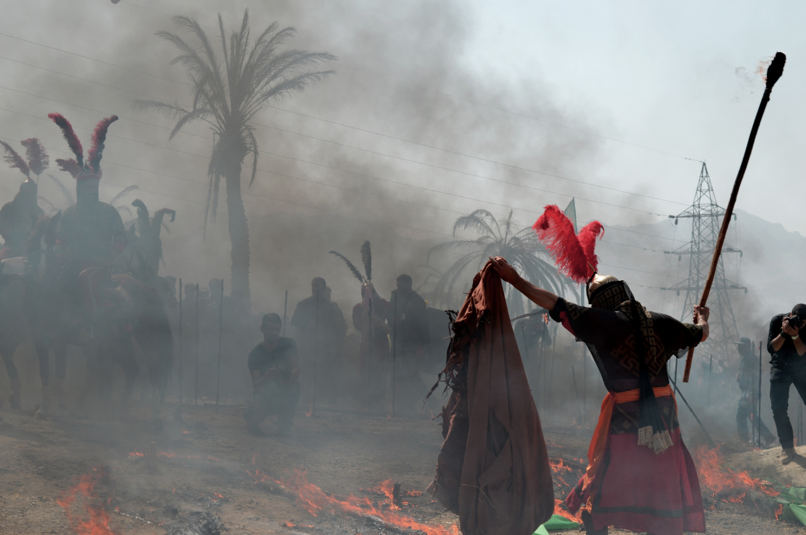

Slide 33
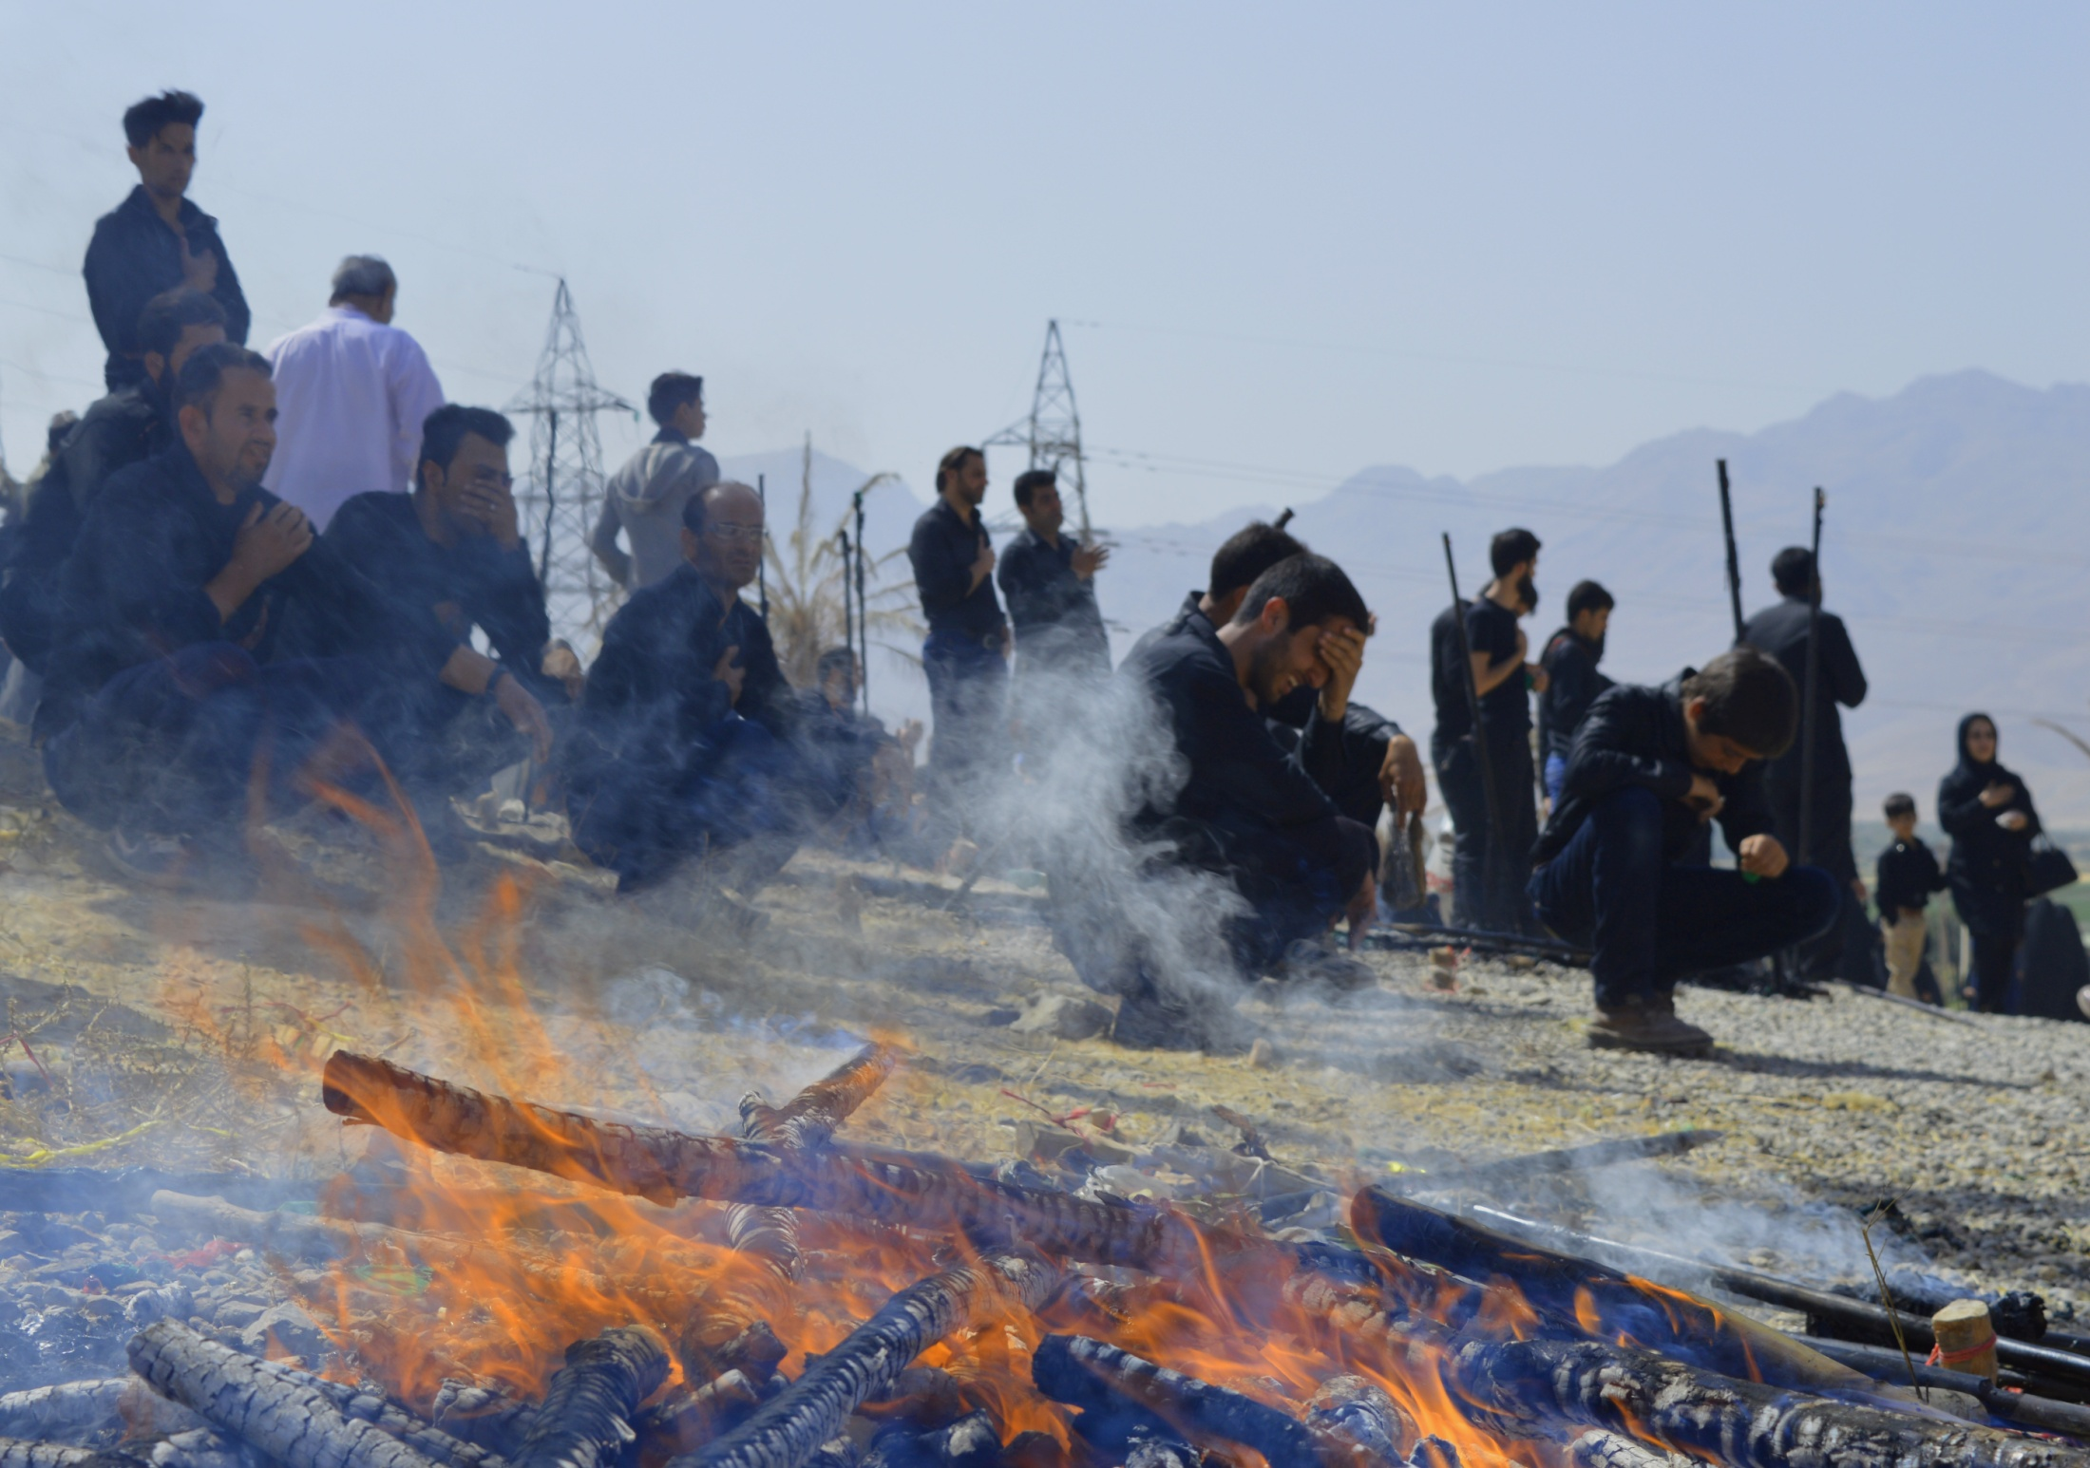
فاطمه باقری هفشجانی
نهمين نمايشگاه و مسابقه كشوري عكس محرم دانشگاه فرهنگيان - گروه هنر دانشكده شهيد بهشتي تهران

Slide 34
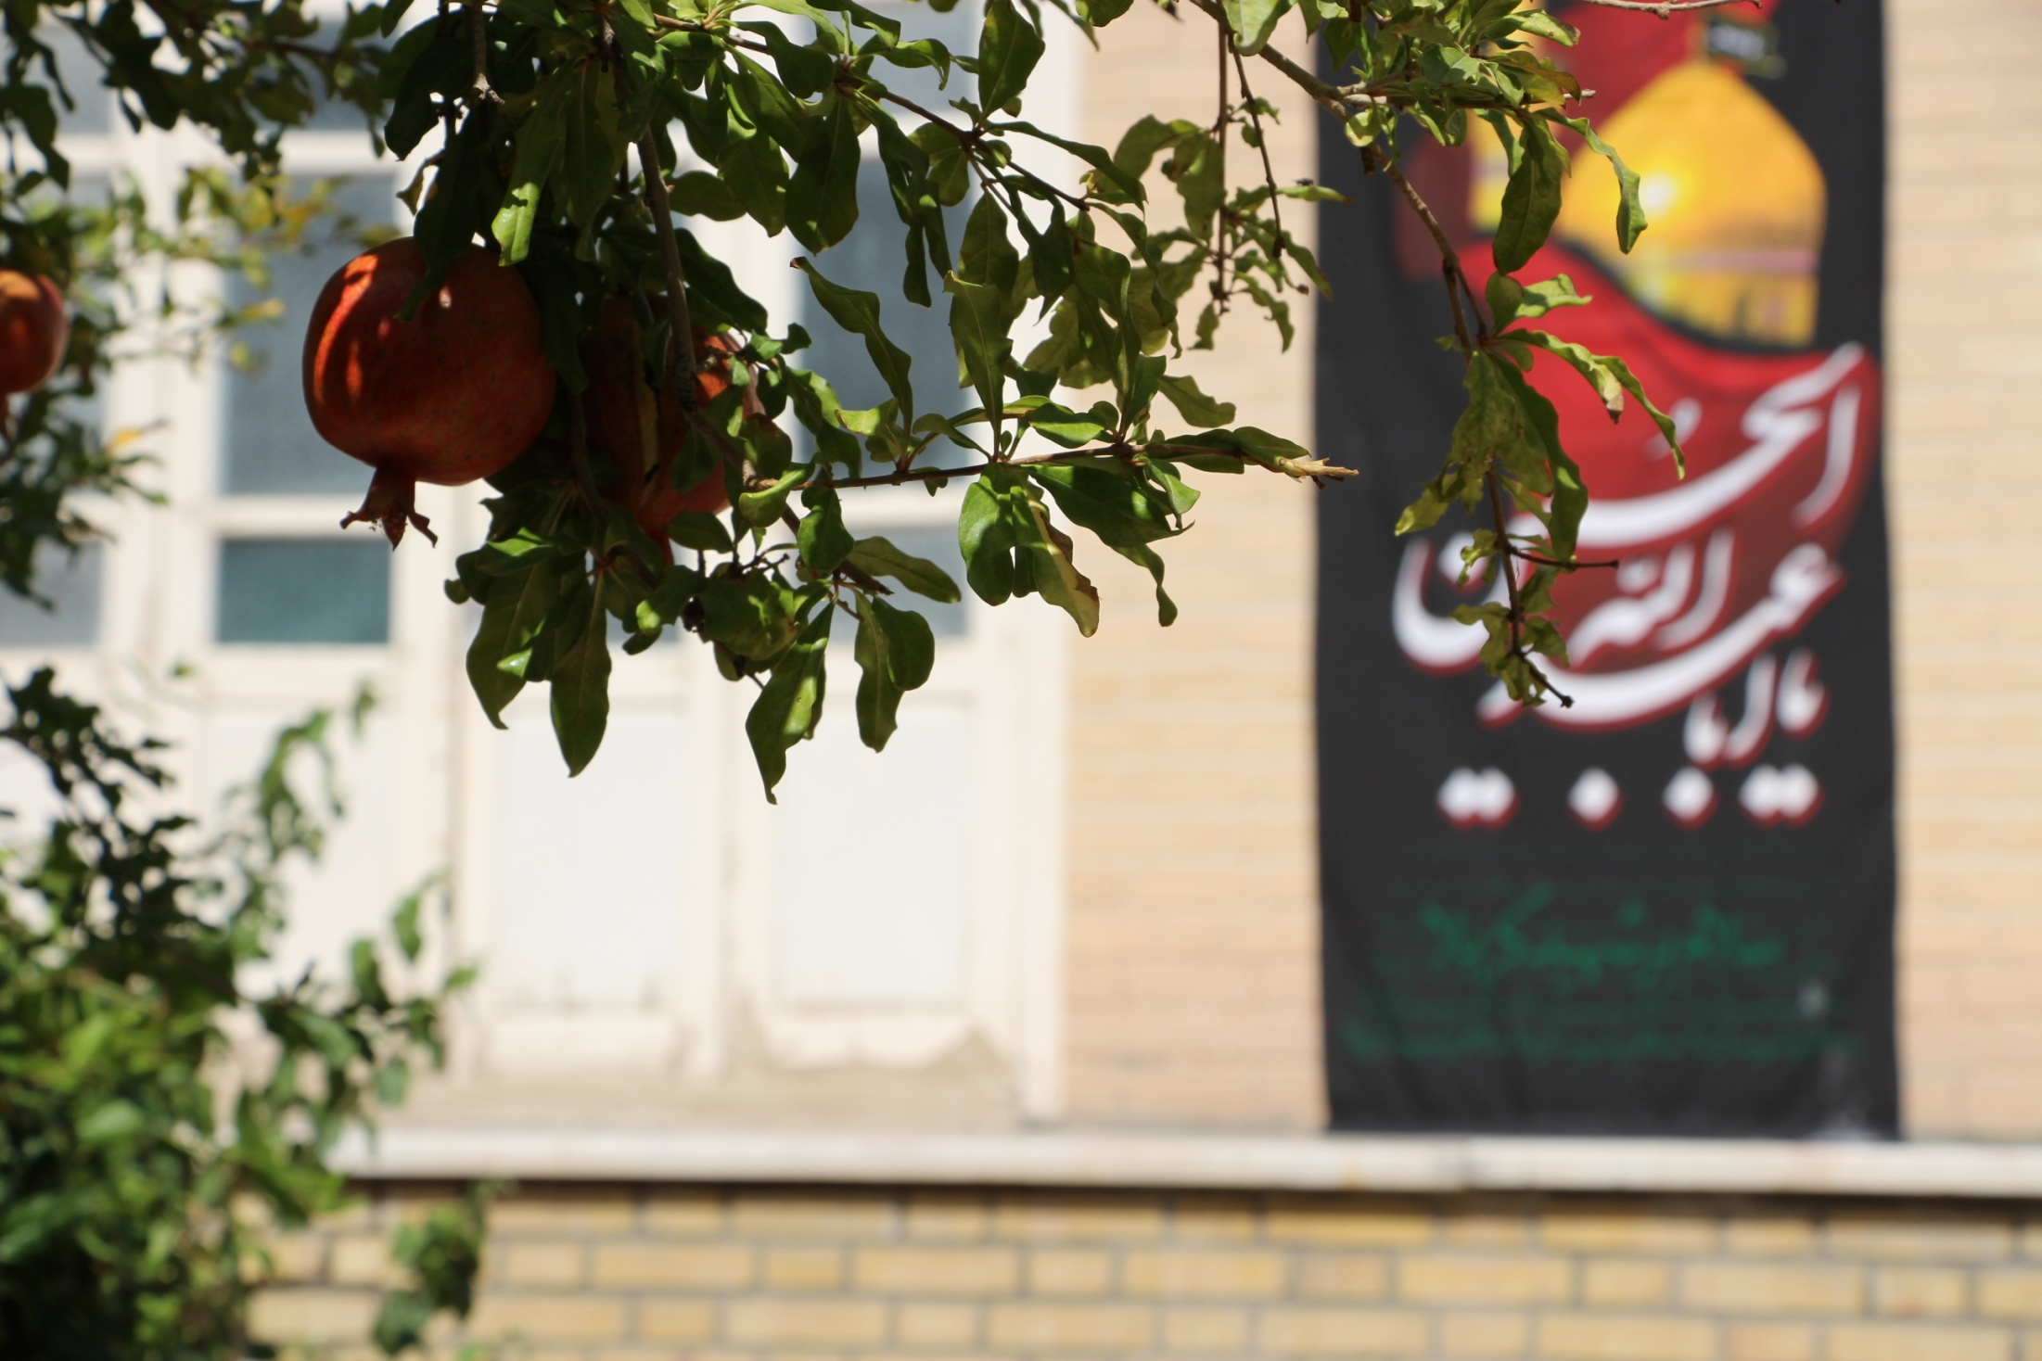
فاطمه عباسی زاده - شهید باهنر
نهمين نمايشگاه و مسابقه كشوري عكس محرم دانشگاه فرهنگيان - گروه هنر دانشكده شهيد بهشتي تهران

Slide 35
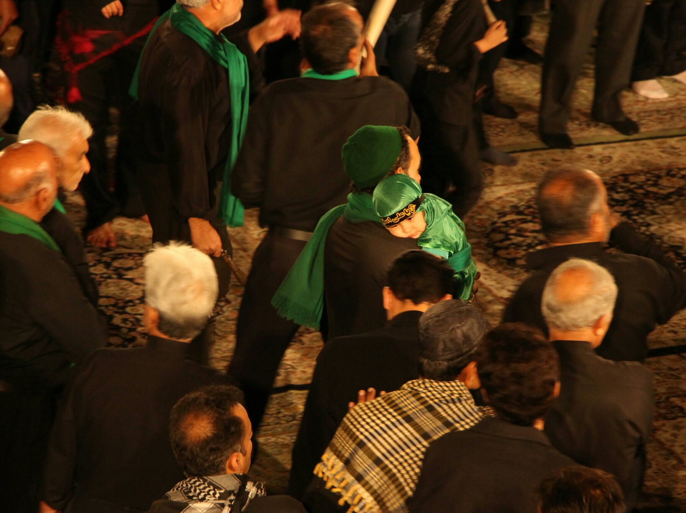
فاطمه عباسی زاده - شهید باهنر
نهمين نمايشگاه و مسابقه كشوري عكس محرم دانشگاه فرهنگيان - گروه هنر دانشكده شهيد بهشتي تهران

Slide 36
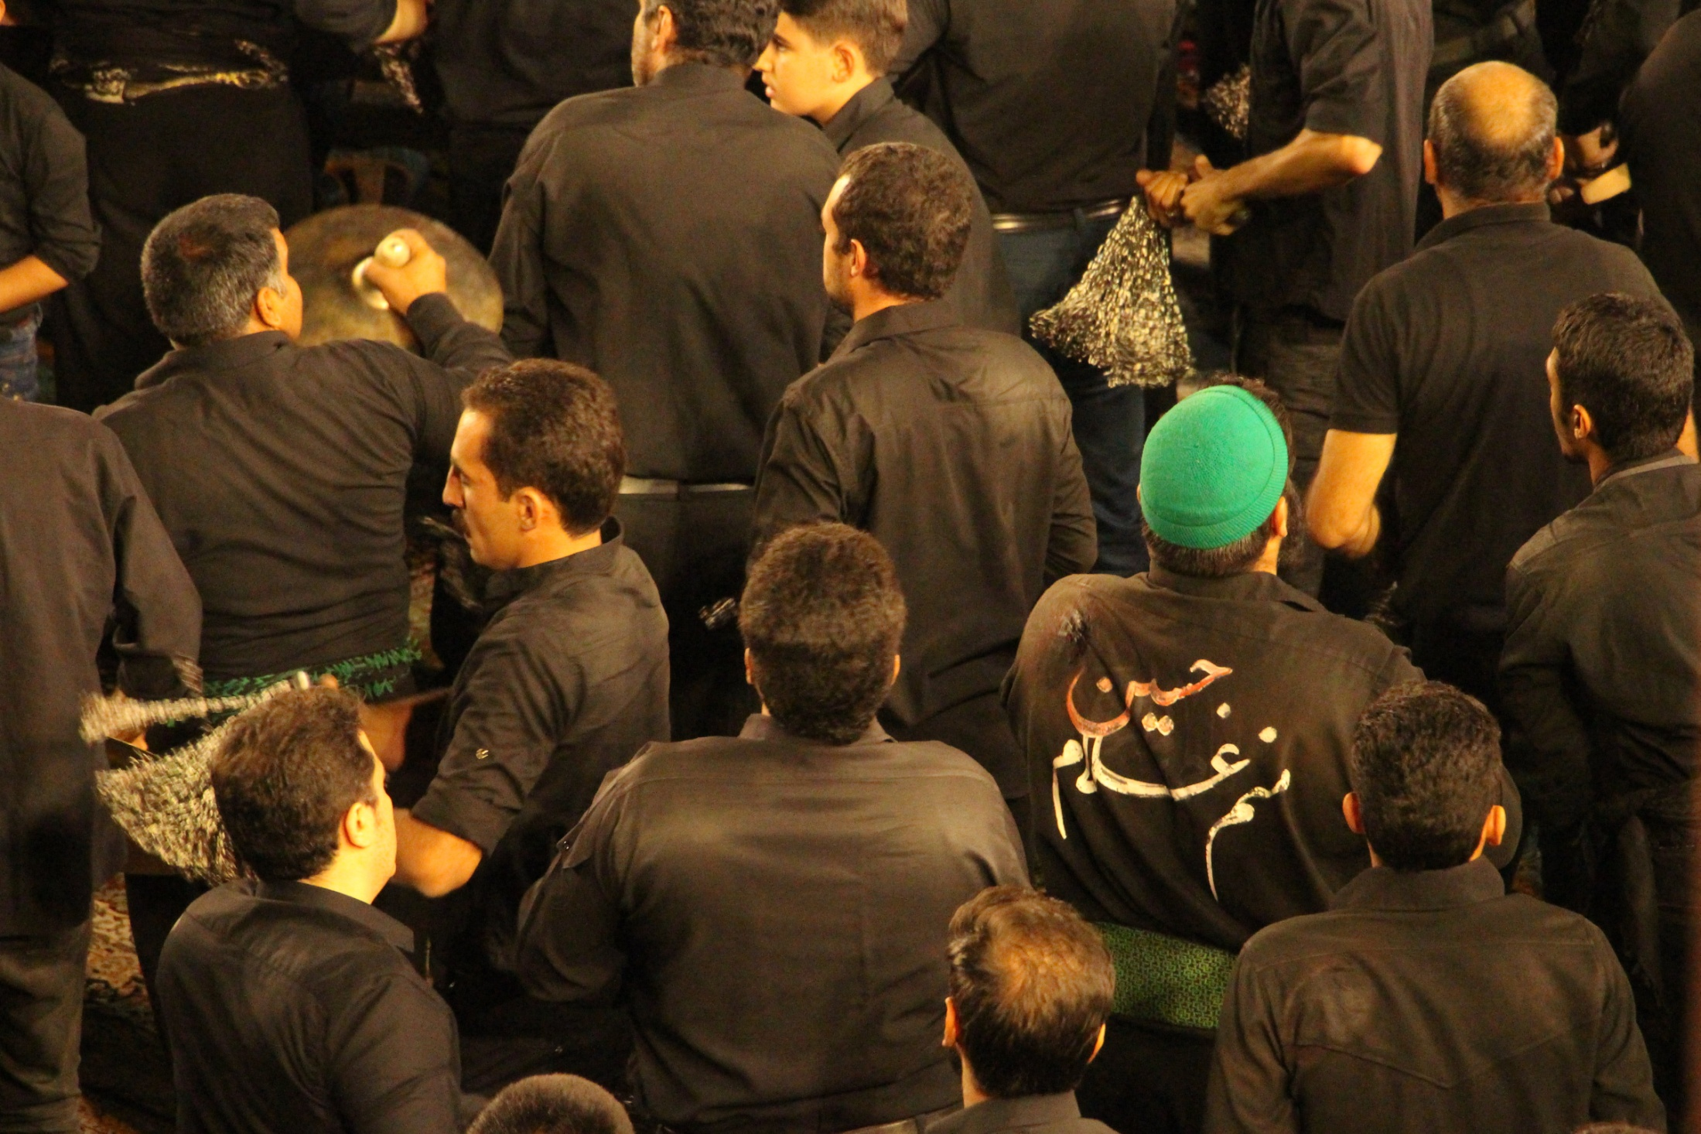
فاطمه عباسی زاده - شهید باهنر
نهمين نمايشگاه و مسابقه كشوري عكس محرم دانشگاه فرهنگيان - گروه هنر دانشكده شهيد بهشتي تهران

Slide 37
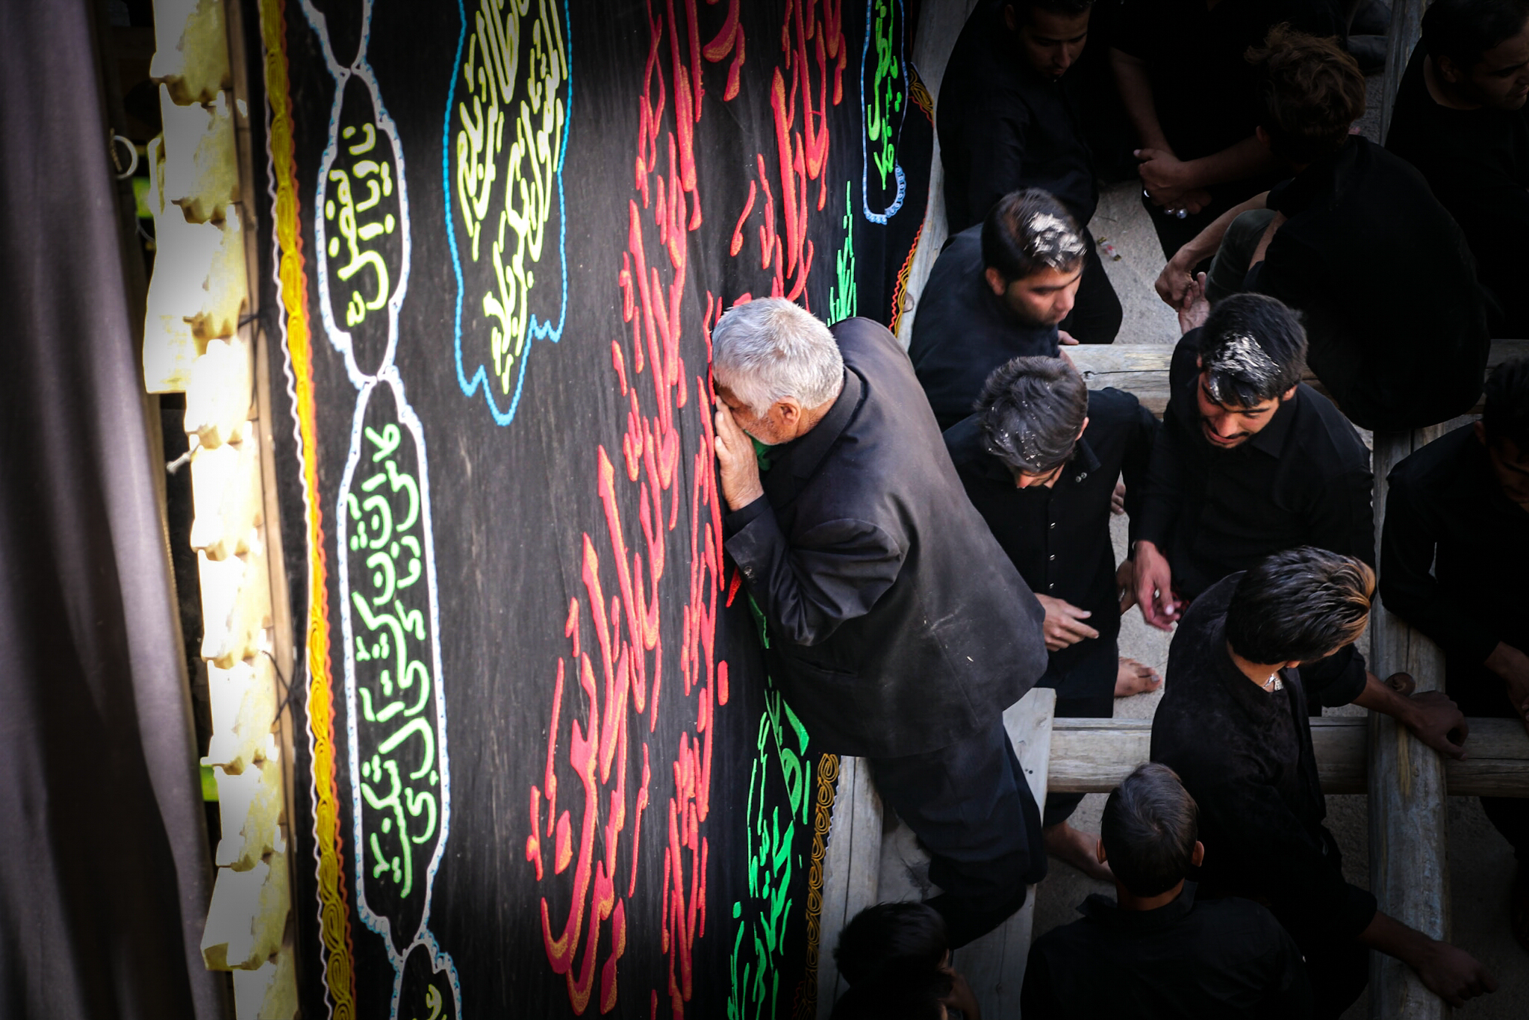
فاطمه عباسی زاده - شهید باهنر
نهمين نمايشگاه و مسابقه كشوري عكس محرم دانشگاه فرهنگيان - گروه هنر دانشكده شهيد بهشتي تهران

Slide 38
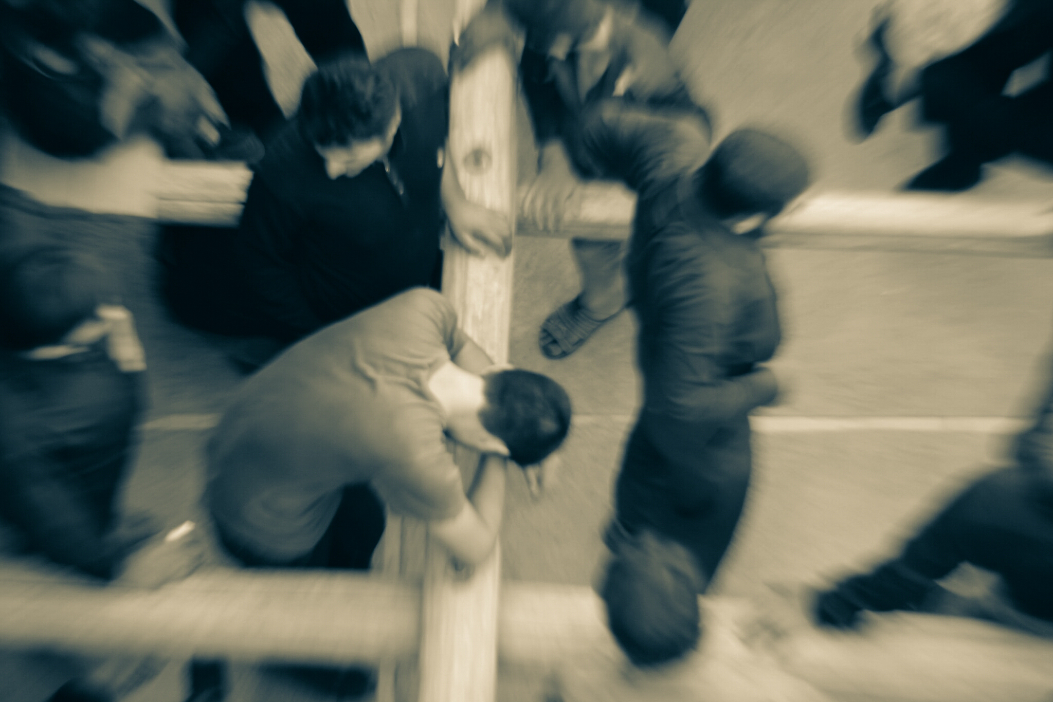
فاطمه عباسی زاده - شهید باهنر
نهمين نمايشگاه و مسابقه كشوري عكس محرم دانشگاه فرهنگيان - گروه هنر دانشكده شهيد بهشتي تهران

Slide 39
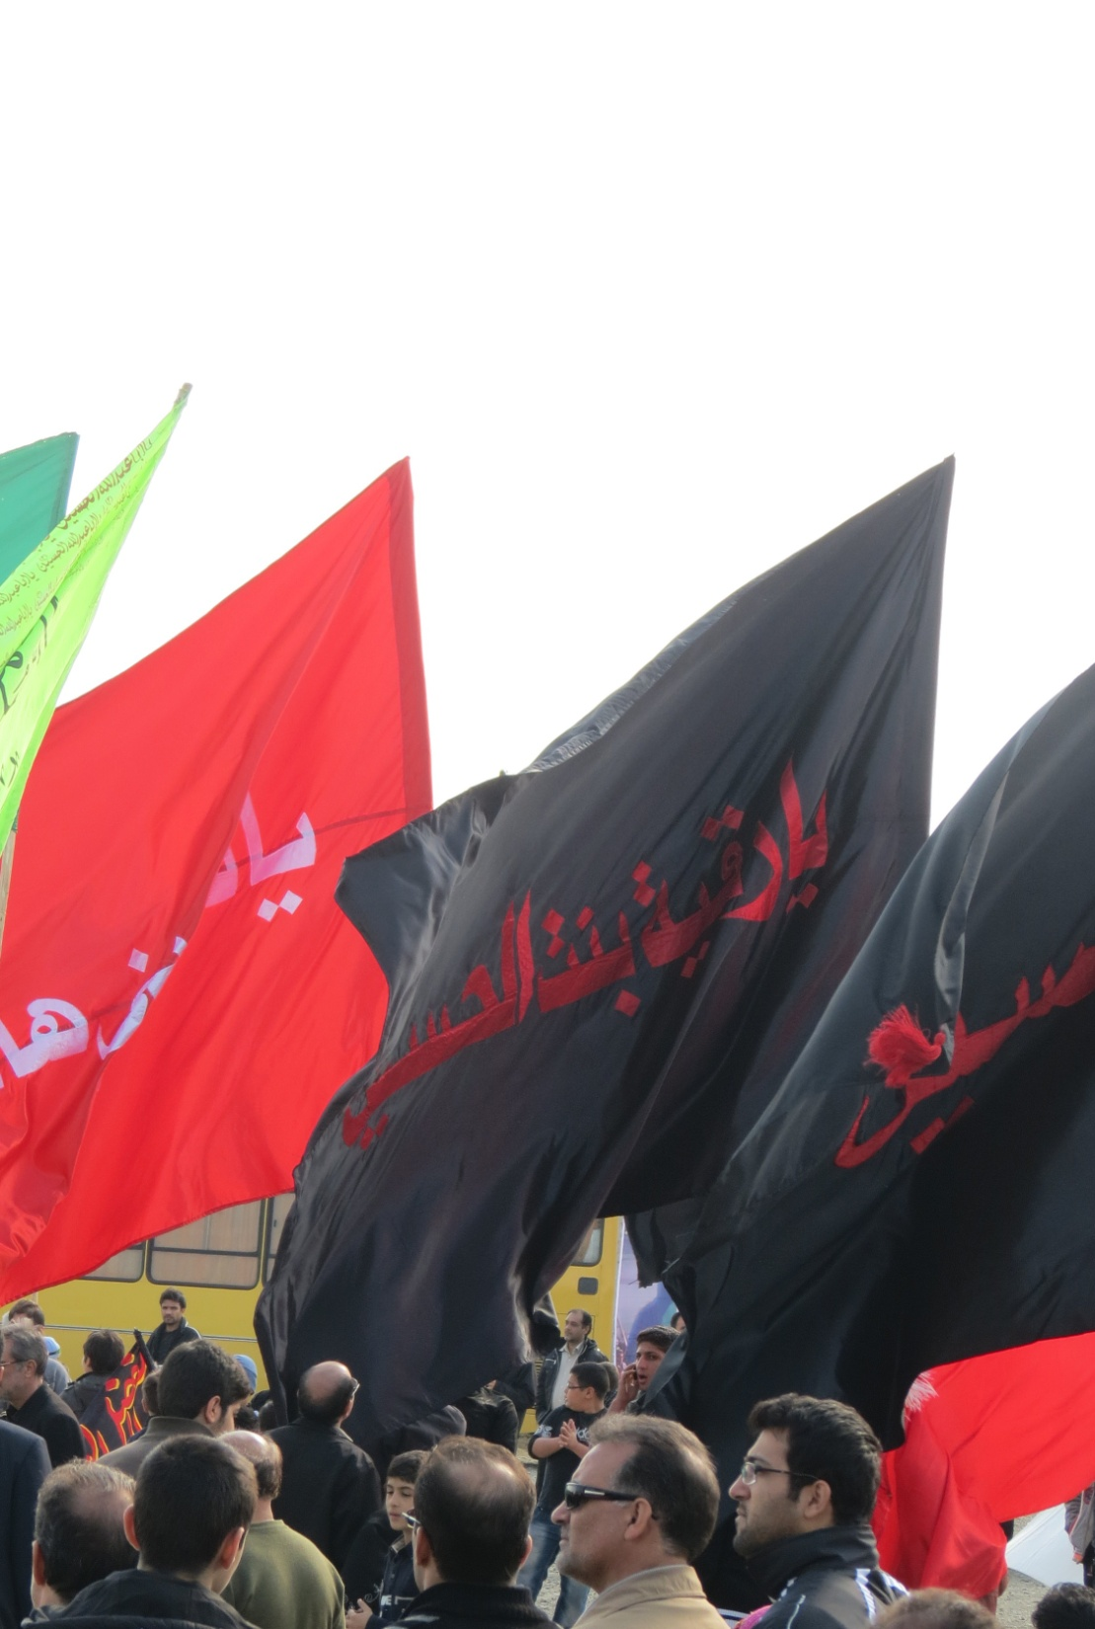
فائزه اسماعیلی
نهمين نمايشگاه و مسابقه كشوري عكس محرم دانشگاه فرهنگيان - گروه هنر دانشكده شهيد بهشتي تهران

Slide 40
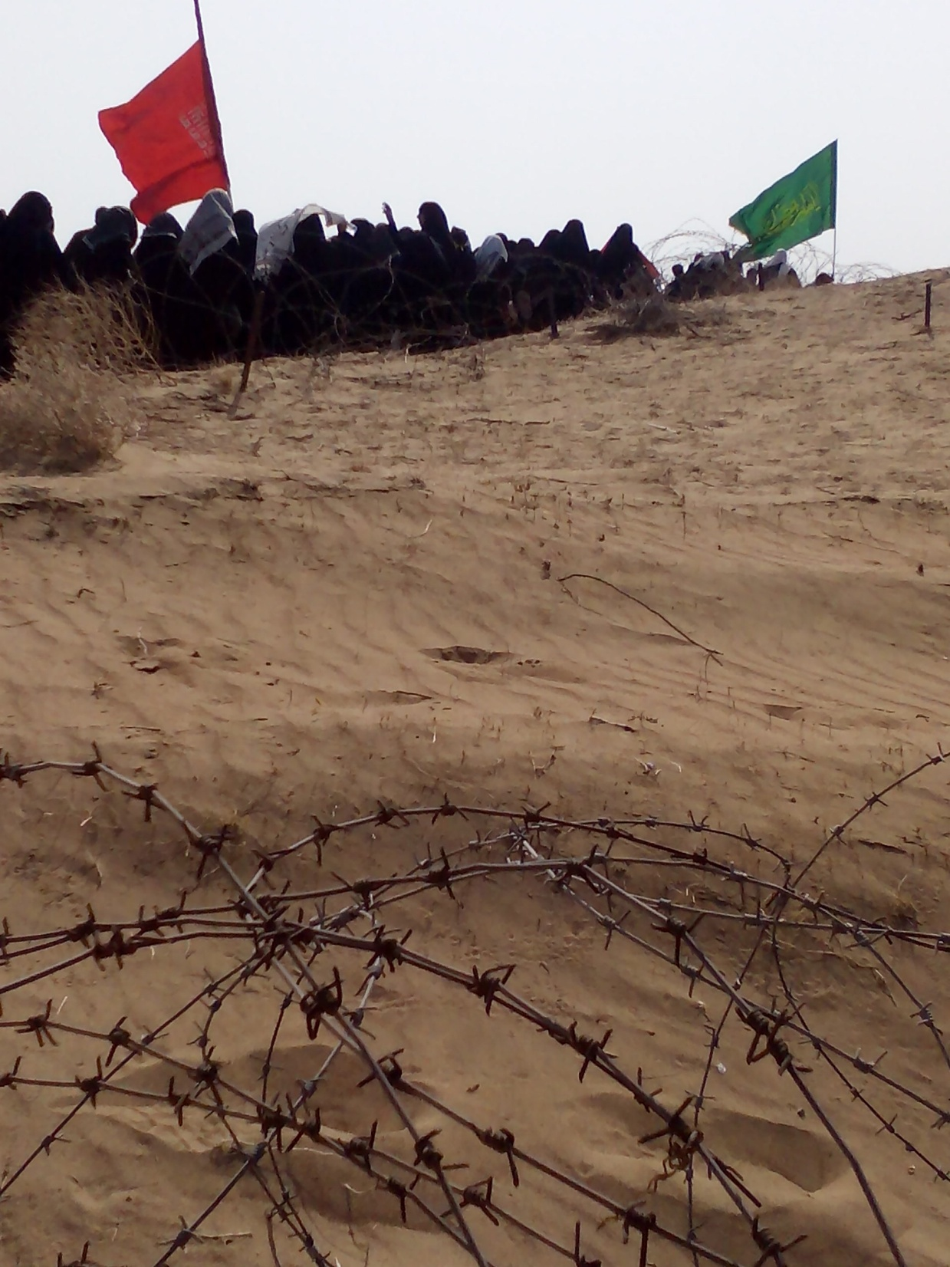
لیلا محمدی
نهمين نمايشگاه و مسابقه كشوري عكس محرم دانشگاه فرهنگيان - گروه هنر دانشكده شهيد بهشتي تهران

Slide 41
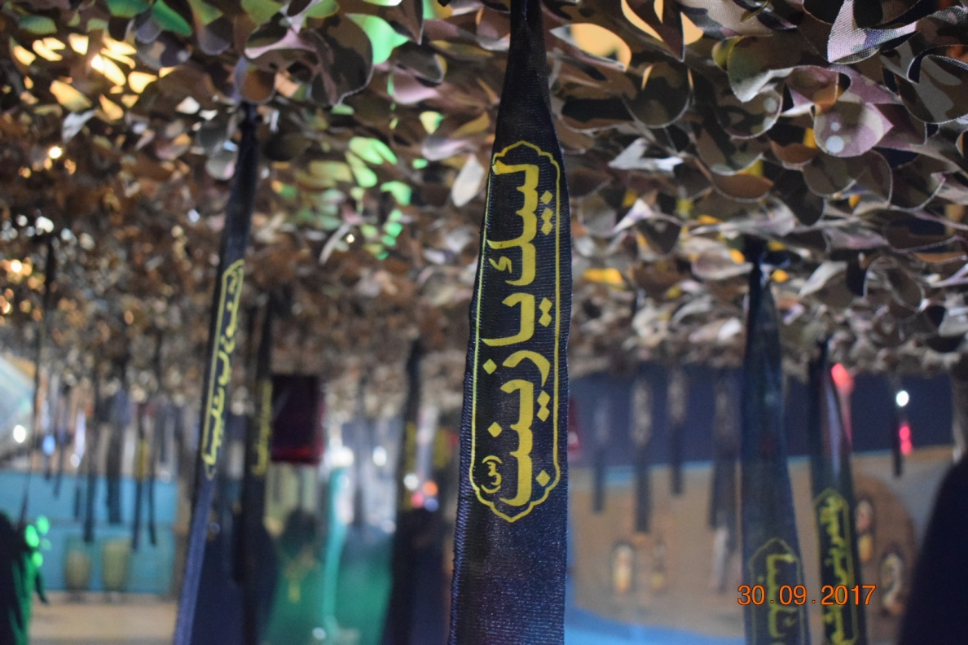
مرضیه جعفری
نهمين نمايشگاه و مسابقه كشوري عكس محرم دانشگاه فرهنگيان - گروه هنر دانشكده شهيد بهشتي تهران

Slide 42
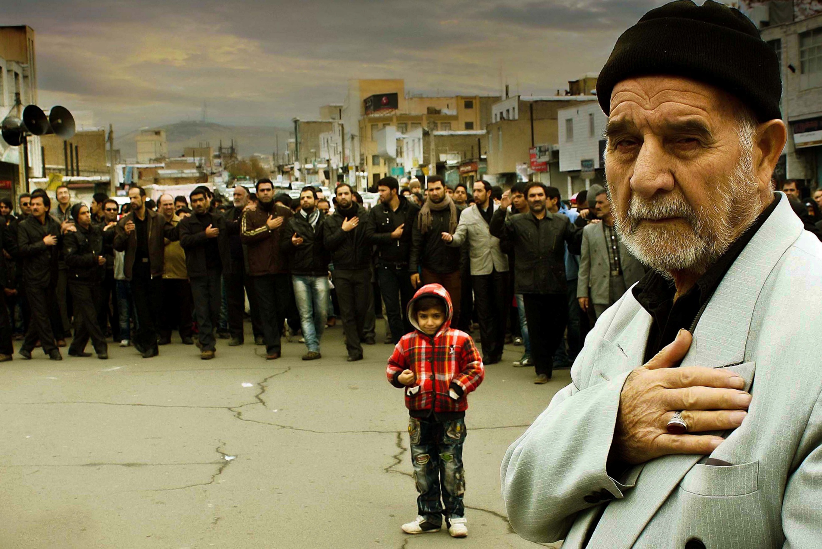
مهدی اصفهانی - شهید بهشتی
نهمين نمايشگاه و مسابقه كشوري عكس محرم دانشگاه فرهنگيان - گروه هنر دانشكده شهيد بهشتي تهران

Slide 43
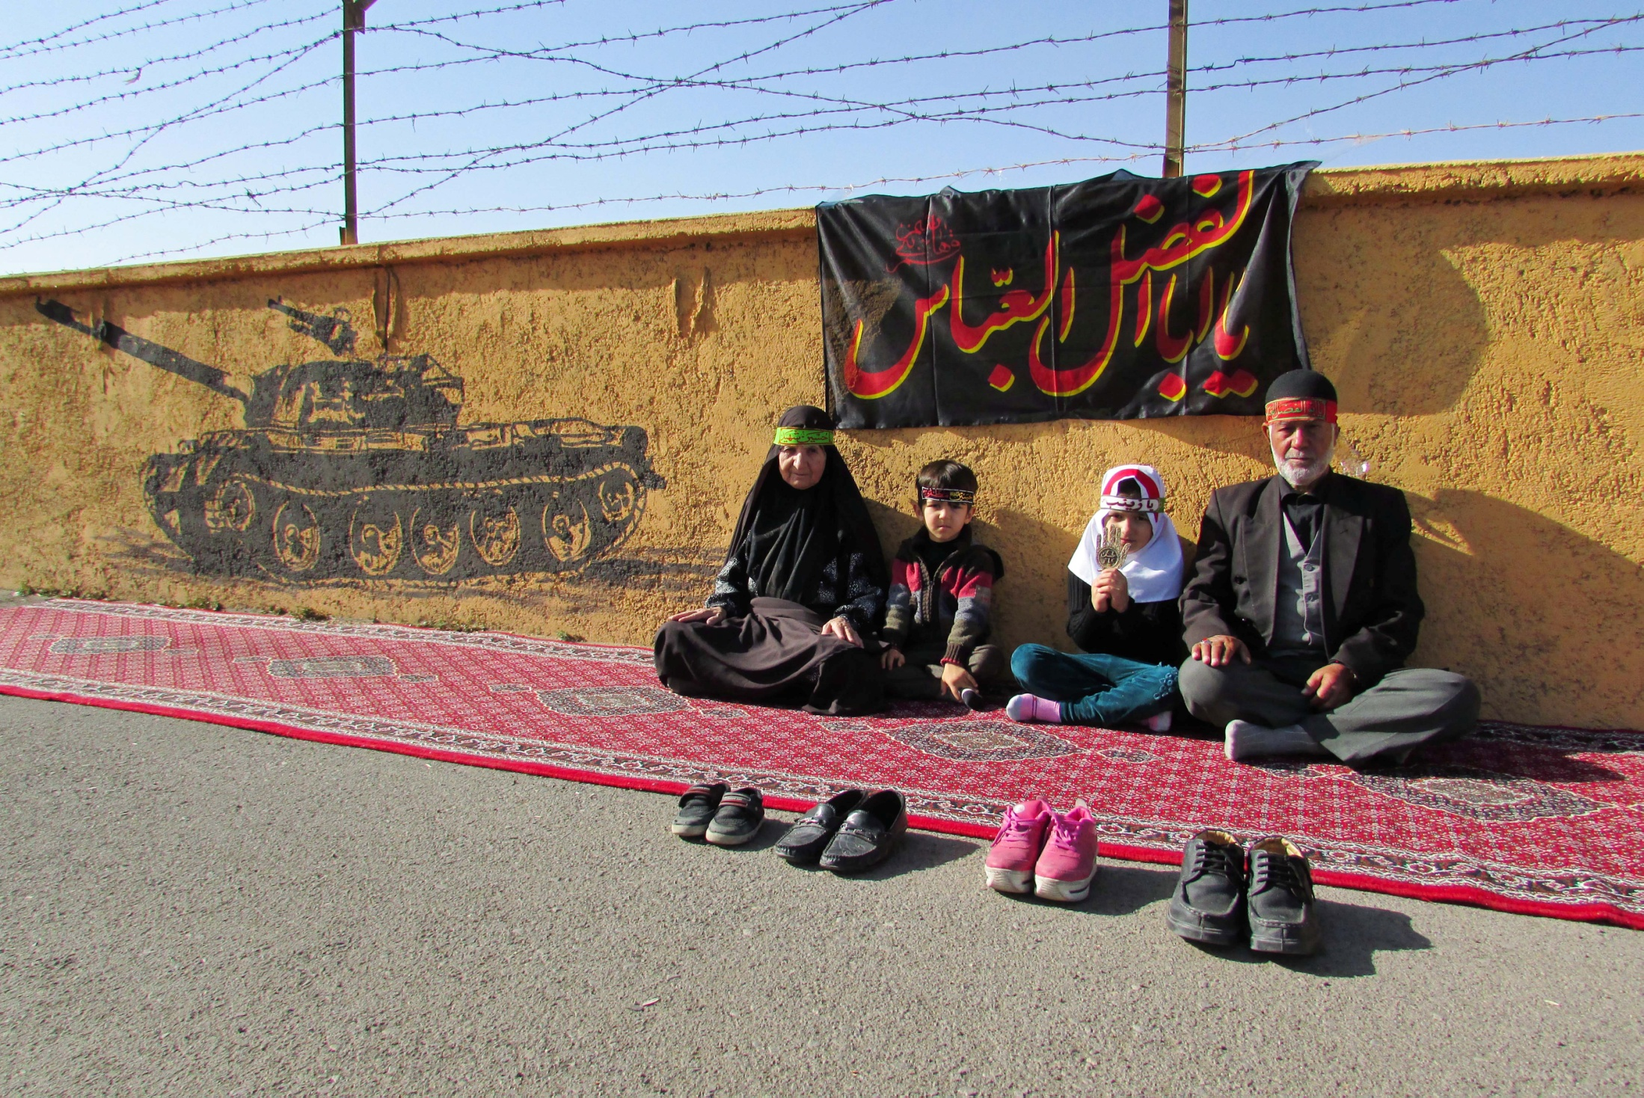
مهدی اصفهانی - شهید بهشتی
نهمين نمايشگاه و مسابقه كشوري عكس محرم دانشگاه فرهنگيان - گروه هنر دانشكده شهيد بهشتي تهران

Slide 44
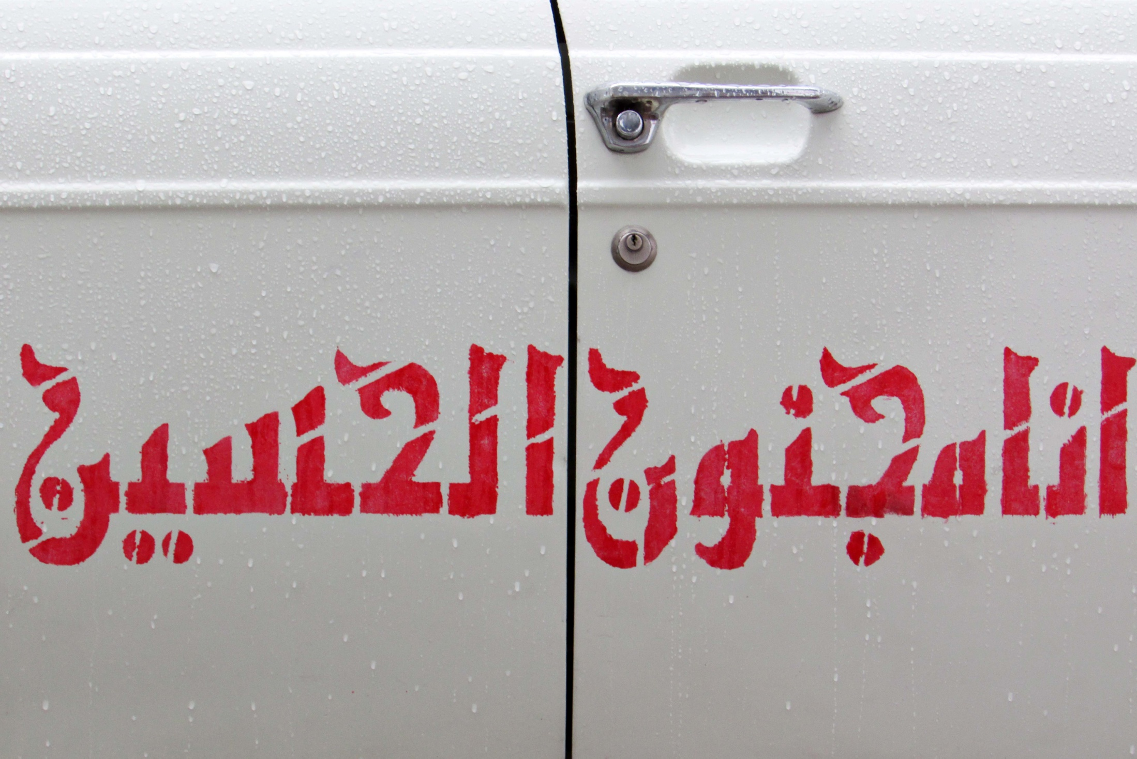
مهدی اصفهانی - شهید بهشتی
نهمين نمايشگاه و مسابقه كشوري عكس محرم دانشگاه فرهنگيان - گروه هنر دانشكده شهيد بهشتي تهران

Slide 45
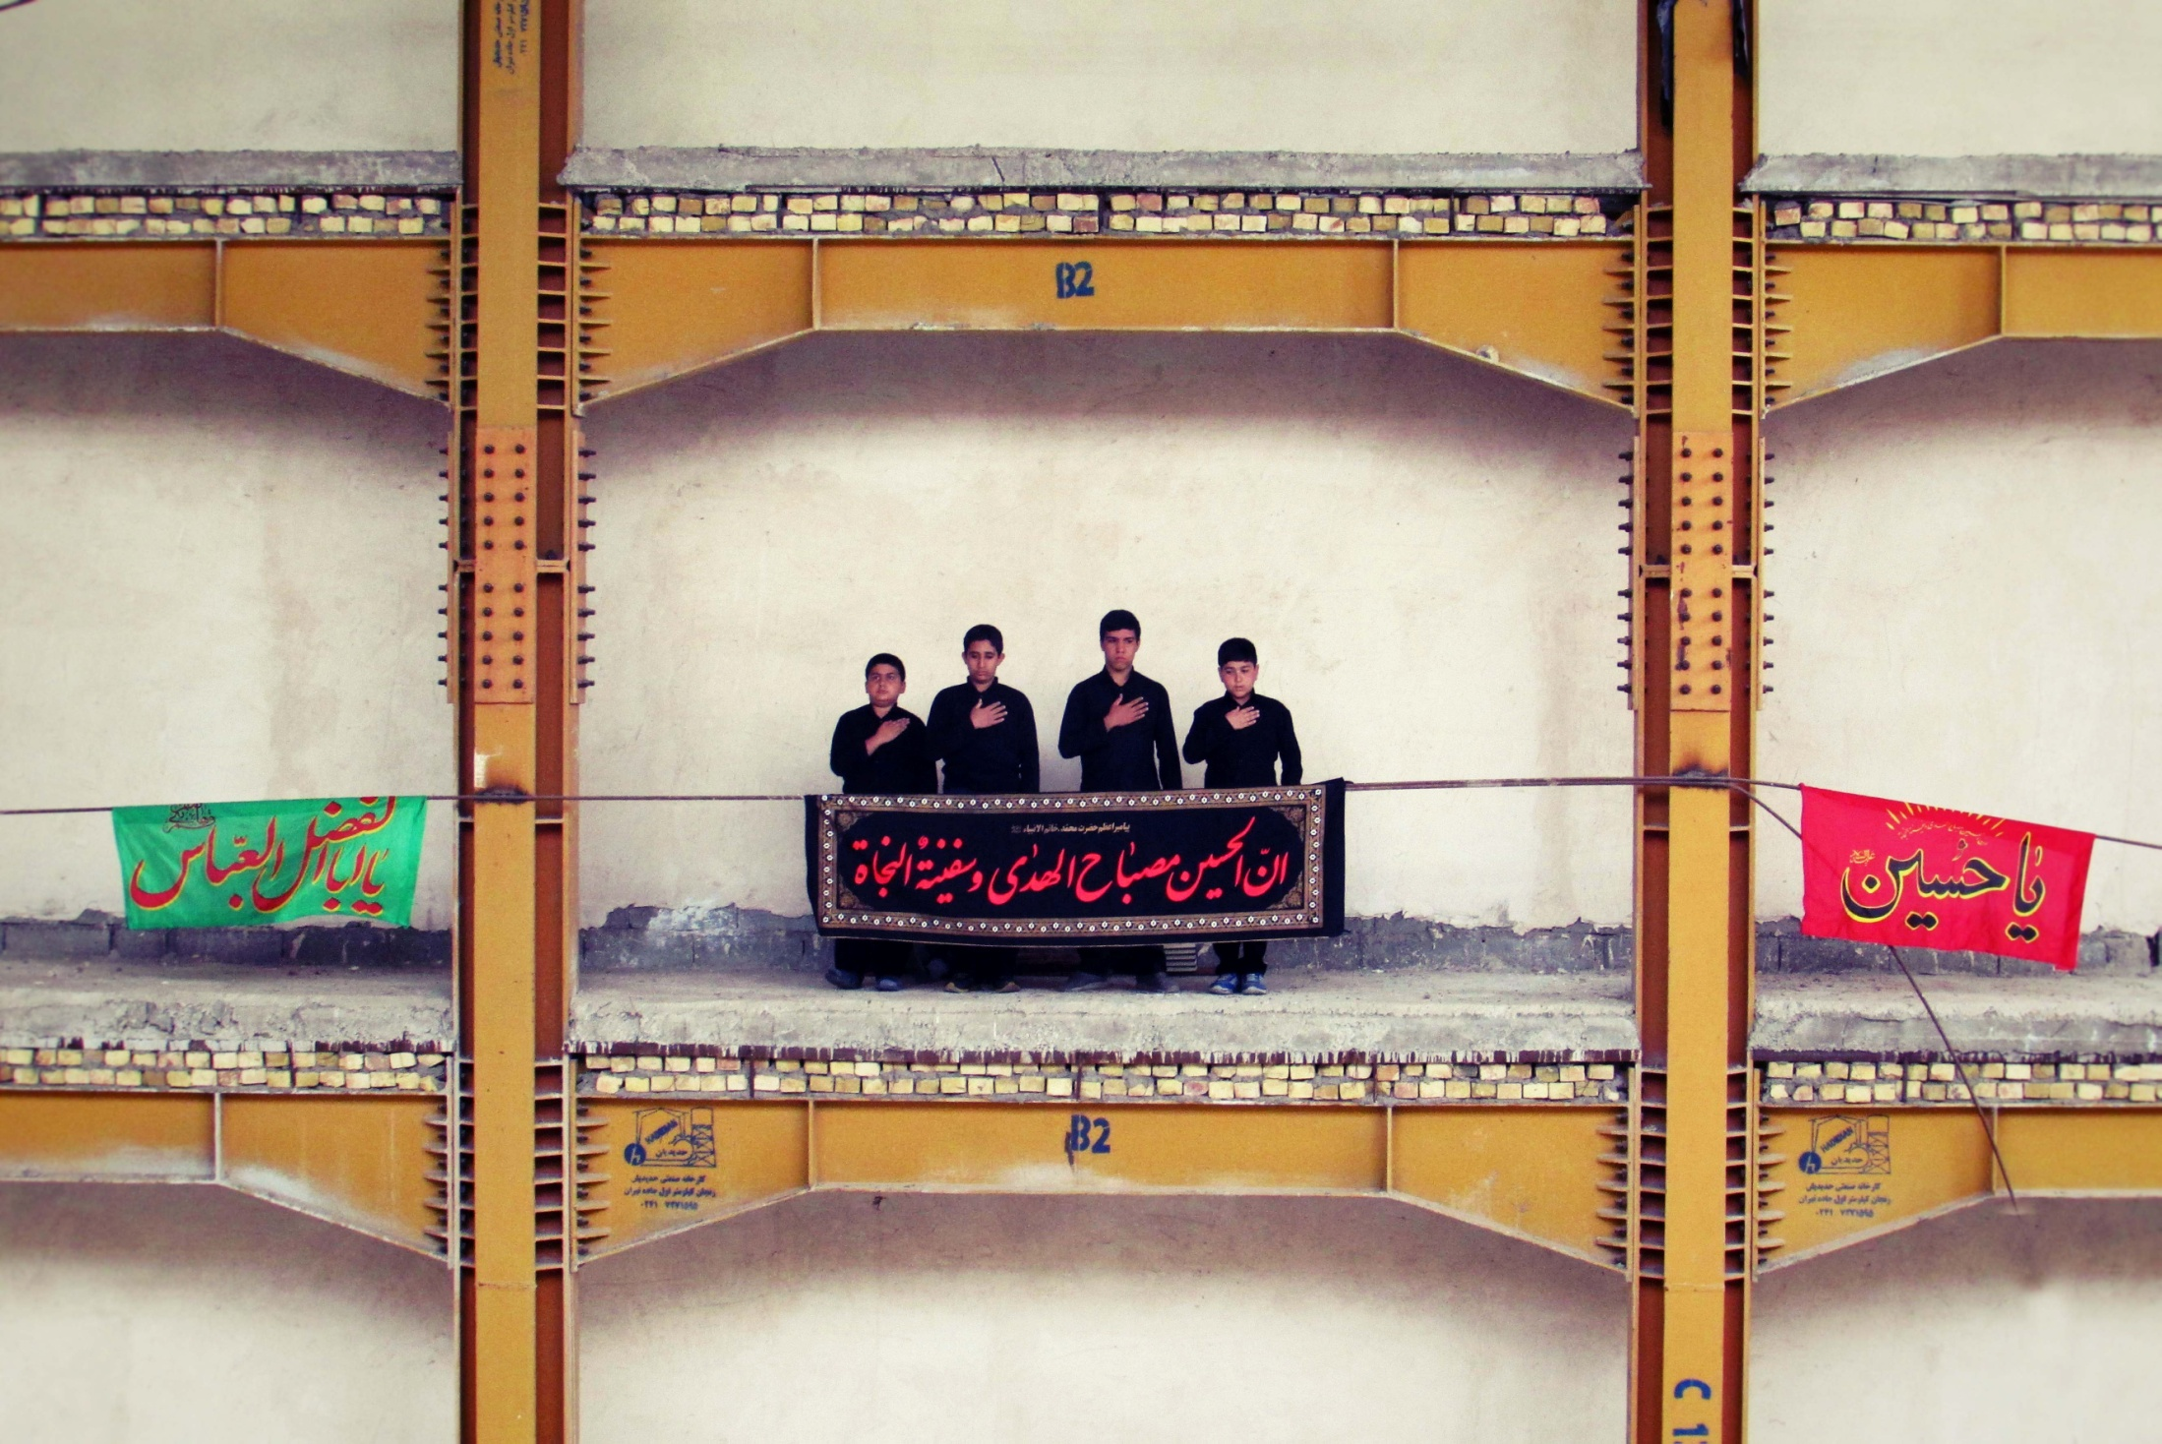
مهدی اصفهانی - شهید بهشتی
نهمين نمايشگاه و مسابقه كشوري عكس محرم دانشگاه فرهنگيان - گروه هنر دانشكده شهيد بهشتي تهران

Slide 46
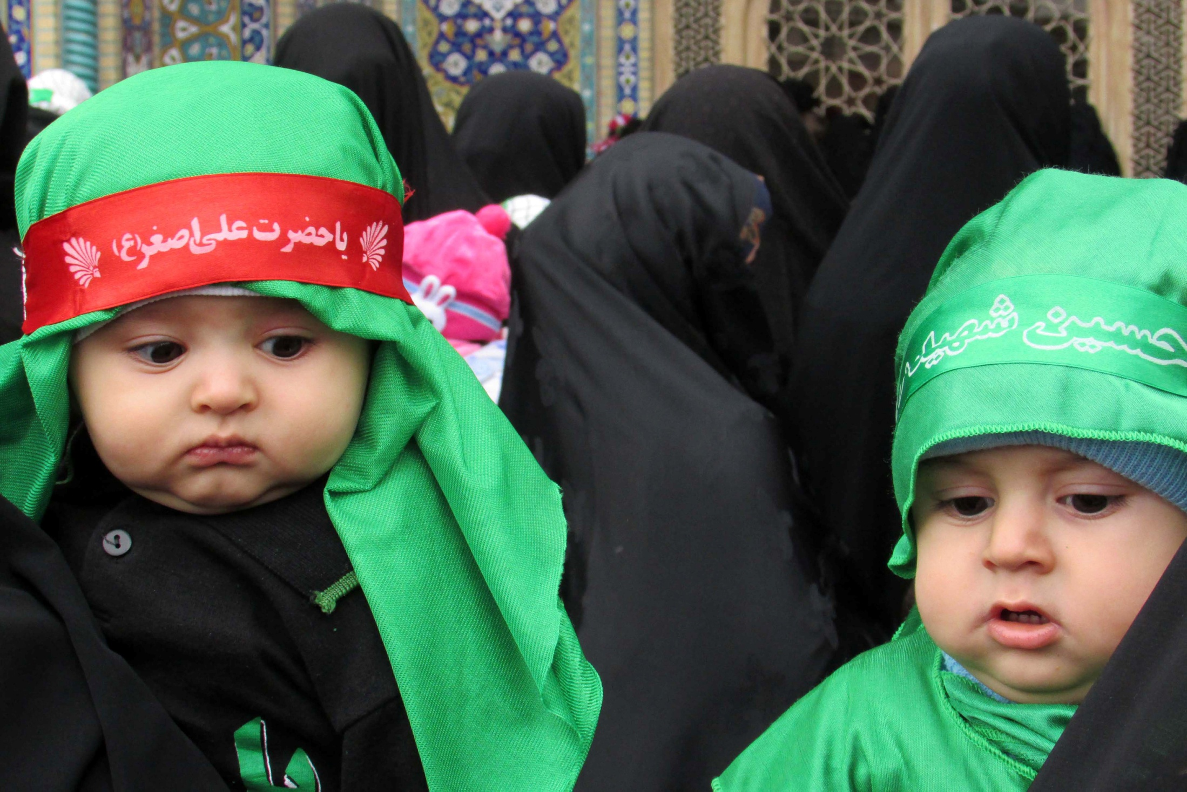
مهدی اصفهانی - شهید بهشتی
نهمين نمايشگاه و مسابقه كشوري عكس محرم دانشگاه فرهنگيان - گروه هنر دانشكده شهيد بهشتي تهران

Slide 47
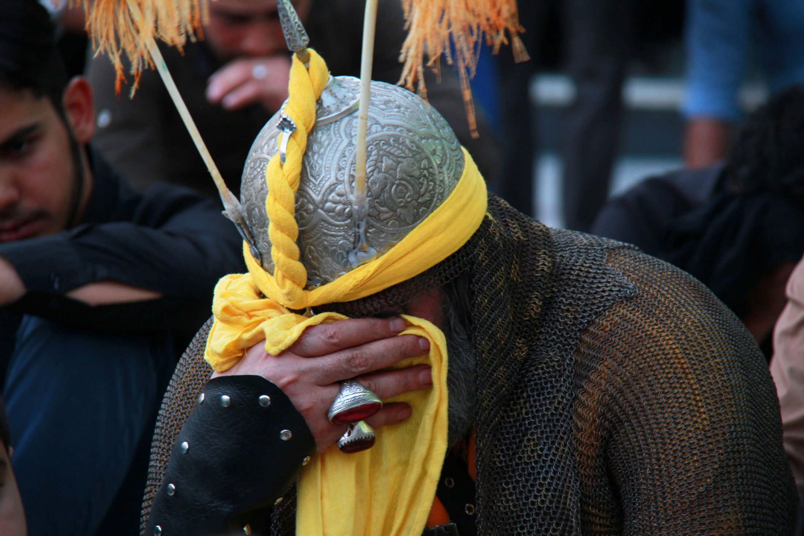
نرجس احمد ابادی - فاطمه زهرا اصفهان
نهمين نمايشگاه و مسابقه كشوري عكس محرم دانشگاه فرهنگيان - گروه هنر دانشكده شهيد بهشتي تهران

Slide 48
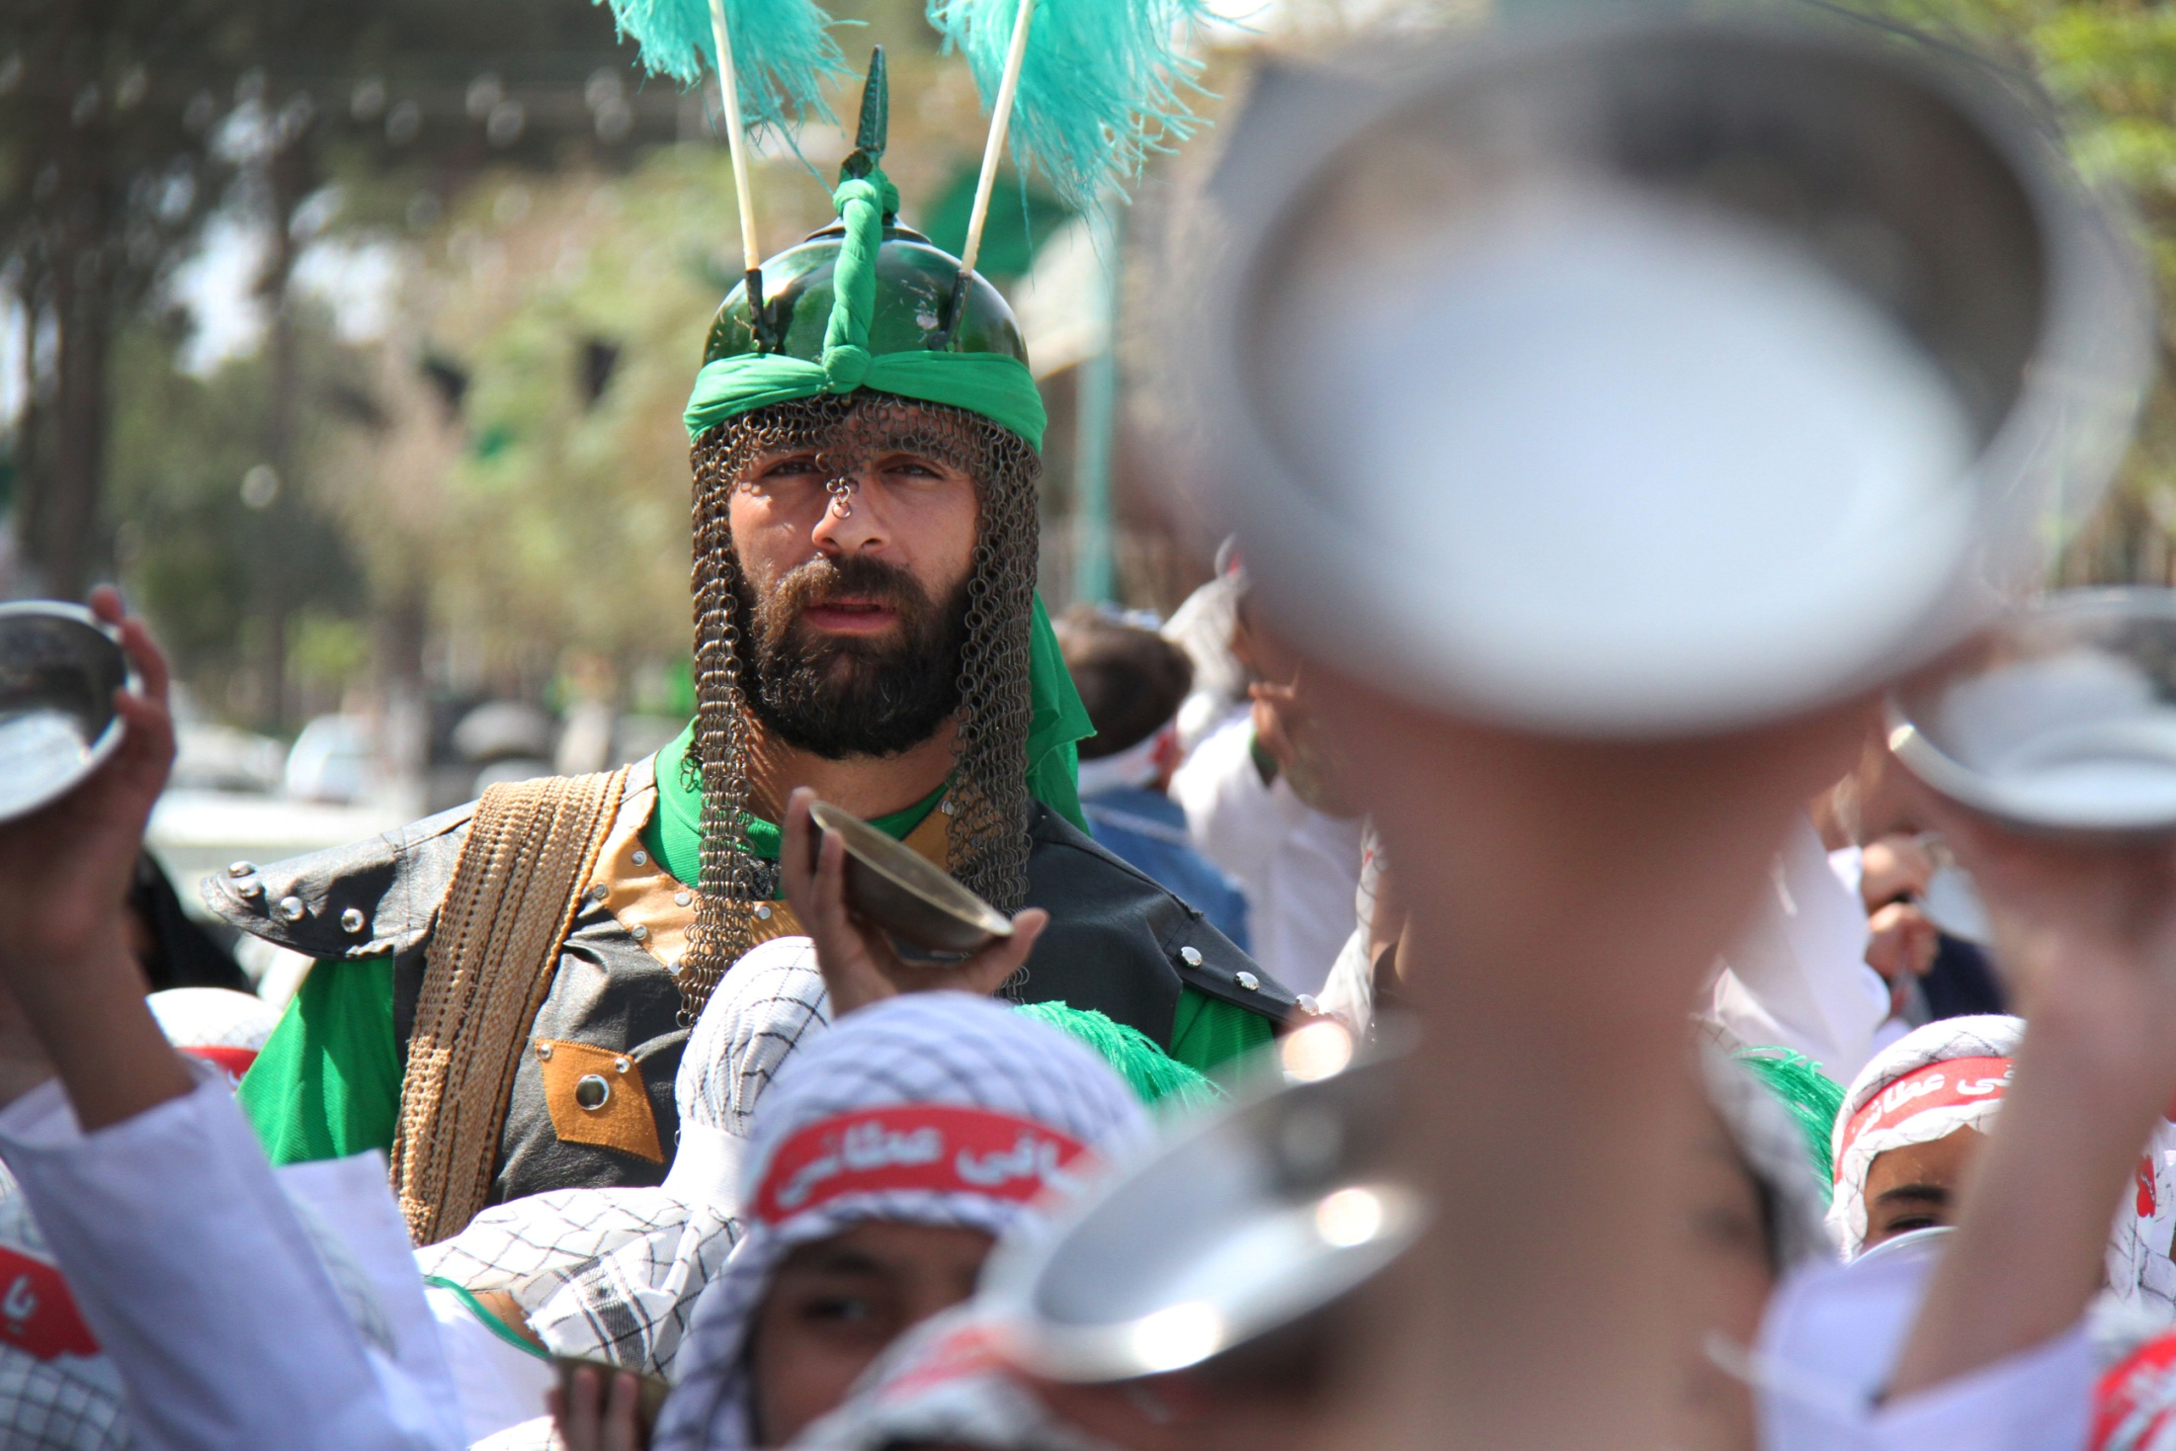
نرجس احمد ابادی - فاطمه زهرا اصفهان
نهمين نمايشگاه و مسابقه كشوري عكس محرم دانشگاه فرهنگيان - گروه هنر دانشكده شهيد بهشتي تهران

Slide 49
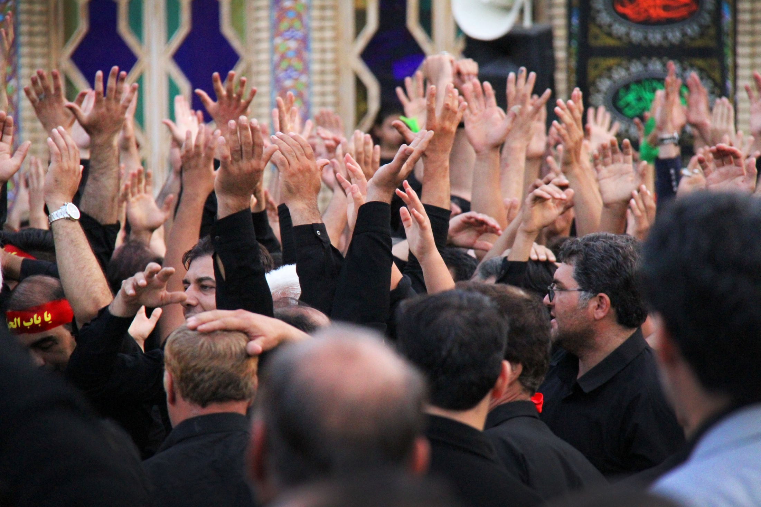
نرجس احمد ابادی - فاطمه زهرا اصفهان
نهمين نمايشگاه و مسابقه كشوري عكس محرم دانشگاه فرهنگيان - گروه هنر دانشكده شهيد بهشتي تهران

Slide 50
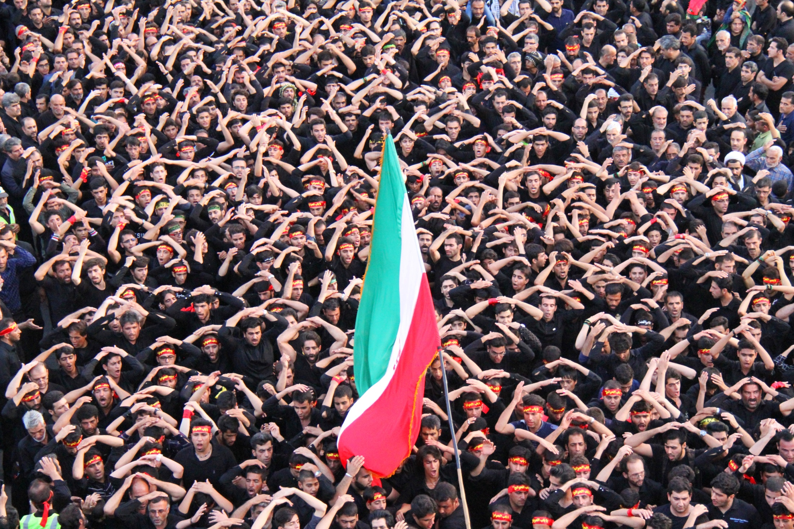
نرجس احمد ابادی - فاطمه زهرا اصفهان
نهمين نمايشگاه و مسابقه كشوري عكس محرم دانشگاه فرهنگيان - گروه هنر دانشكده شهيد بهشتي تهران

Slide 51
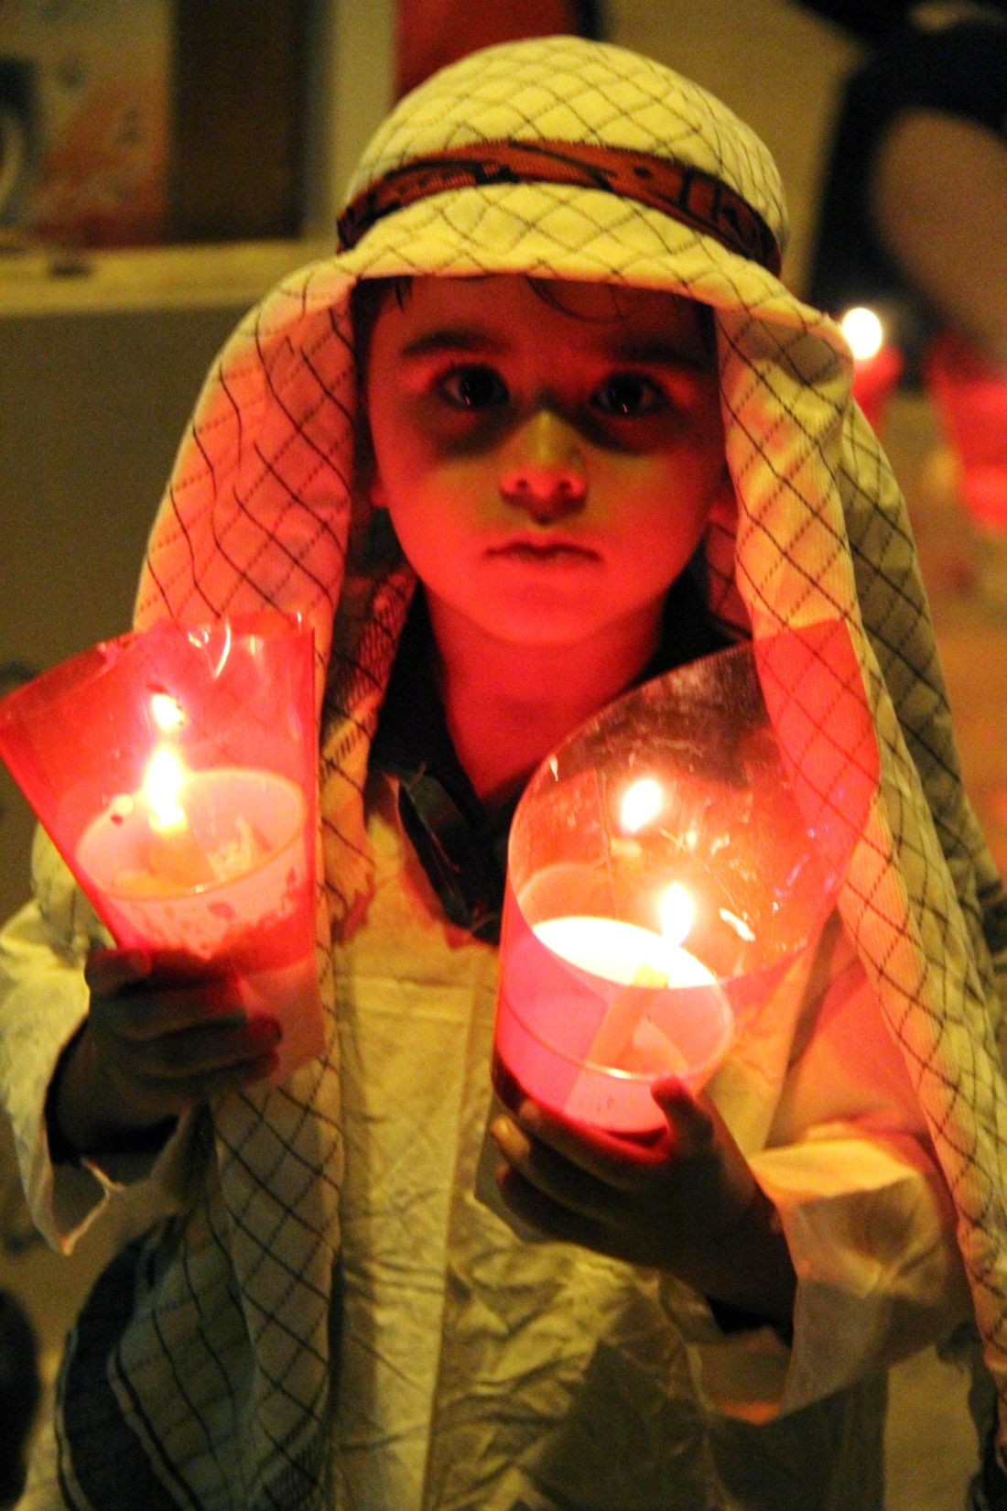
نرجس احمد ابادی - فاطمه زهرا اصفهان
نهمين نمايشگاه و مسابقه كشوري عكس محرم دانشگاه فرهنگيان - گروه هنر دانشكده شهيد بهشتي تهران

Slide 52
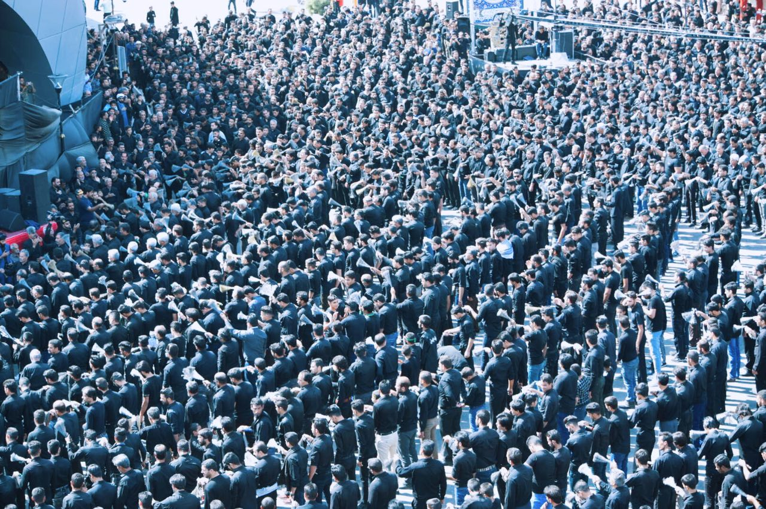
هانیه پاکزاد
نهمين نمايشگاه و مسابقه كشوري عكس محرم دانشگاه فرهنگيان - گروه هنر دانشكده شهيد بهشتي تهران

Slide 53

هانیه پاکزاد
نهمين نمايشگاه و مسابقه كشوري عكس محرم دانشگاه فرهنگيان - گروه هنر دانشكده شهيد بهشتي تهران

Slide 54

هانیه پاکزاد
نهمين نمايشگاه و مسابقه كشوري عكس محرم دانشگاه فرهنگيان - گروه هنر دانشكده شهيد بهشتي تهران

Slide 55

هلیا سالاروندیان
نهمين نمايشگاه و مسابقه كشوري عكس محرم دانشگاه فرهنگيان - گروه هنر دانشكده شهيد بهشتي تهران

Slide 56

مرتضي صداقت – شهيد بهشتي تهران
نهمين نمايشگاه و مسابقه كشوري عكس محرم دانشگاه فرهنگيان - گروه هنر دانشكده شهيد بهشتي تهران

Slide 57

زهرا سادات طباطبایی - شهید رجایی اصفهان
نهمين نمايشگاه و مسابقه كشوري عكس محرم دانشگاه فرهنگيان - گروه هنر دانشكده شهيد بهشتي تهران

Slide 58

زهرا سادات طباطبایی - شهید رجایی اصفهان
نهمين نمايشگاه و مسابقه كشوري عكس محرم دانشگاه فرهنگيان - گروه هنر دانشكده شهيد بهشتي تهران

Slide 59

زهرا سادات طباطبایی - شهید رجایی اصفهان
نهمين نمايشگاه و مسابقه كشوري عكس محرم دانشگاه فرهنگيان - گروه هنر دانشكده شهيد بهشتي تهران

Slide 60

زهرا سادات طباطبایی - شهید رجایی اصفهان
نهمين نمايشگاه و مسابقه كشوري عكس محرم دانشگاه فرهنگيان - گروه هنر دانشكده شهيد بهشتي تهران

Slide 61

غلامرضا عباسی - عضو هیات علمی دانشگاه فرهنگیان.پردیس شهید رجائی شیراز
نهمين نمايشگاه و مسابقه كشوري عكس محرم دانشگاه فرهنگيان - گروه هنر دانشكده شهيد بهشتي تهران

Slide 62
غلامرضا عباسی - عضو هیات علمی دانشگاه فرهنگیان.پردیس شهید رجائی شیراز
نهمين نمايشگاه و مسابقه كشوري عكس محرم دانشگاه فرهنگيان - گروه هنر دانشكده شهيد بهشتي تهران

Slide 63

فاطمه رمضانی مرکز شهید رجایی اصفهان
نهمين نمايشگاه و مسابقه كشوري عكس محرم دانشگاه فرهنگيان - گروه هنر دانشكده شهيد بهشتي تهران

Slide 64

لیلا شاه نظری پردیس نسیبه - تهران
نهمين نمايشگاه و مسابقه كشوري عكس محرم دانشگاه فرهنگيان - گروه هنر دانشكده شهيد بهشتي تهران

Slide 65

عباس فتوحي- عضو هیات علمی دانشكده شهید بهشتي تهران
نهمين نمايشگاه و مسابقه كشوري عكس محرم دانشگاه فرهنگيان - گروه هنر دانشكده شهيد بهشتي تهران

Slide 66

عباس فتوحي- عضو هیات علمی دانشكده شهید بهشتي تهران
نهمين نمايشگاه و مسابقه كشوري عكس محرم دانشگاه فرهنگيان - گروه هنر دانشكده شهيد بهشتي تهران

Slide 67

عباس فتوحي- عضو هیات علمی دانشكده شهید بهشتي تهران
نهمين نمايشگاه و مسابقه كشوري عكس محرم دانشگاه فرهنگيان - گروه هنر دانشكده شهيد بهشتي تهران

Slide 68

عباس فتوحي- عضو هیات علمی دانشكده شهید بهشتي تهران
نهمين نمايشگاه و مسابقه كشوري عكس محرم دانشگاه فرهنگيان - گروه هنر دانشكده شهيد بهشتي تهران

Slide 69

عباس فتوحي- عضو هیات علمی دانشكده شهید بهشتي تهران
نهمين نمايشگاه و مسابقه كشوري عكس محرم دانشگاه فرهنگيان - گروه هنر دانشكده شهيد بهشتي تهران

Slide 70
نهمين نمايشگاه و مسابقه عكس محرم به همت گروه هنر دانشكده شهيد بهشتي تهران در پاييز 1396 با مشاركت دانشجويان و استادان دانشگاه فرهنگيان در سراسر كشور فعاليت خود را آغاز كرد.
ابتكار اين دوره برگزار كنندگان، استفاده از شيوه هاي مجازي بجاي روش هاي سنتي است .يكي از امتيازات اين روش امكان بازديد عكس هاي نمايشگاه در گستره نامحدود بازديدكنندگان است.
تعداد كل شركت كنندگان 51 نفر – تعدا كل عكسهاي ارسالي 181 فريم بود. پس از داوري اوليه تعداد 67 عكس از 27 نفر شركت كننده انتخاب شد كه در معرض ديد شما قرار گرفته است .
عوامل اجرايي :
دبير نمايشگاه : اللهيار خوشبختي – مدرس گروه هنر
مدير اجرايي : علي يعقوب زاده – مدرس و مدير گروه هنر
كارشناس فرهنگي : حجت الاسلام حسيني
با تشكر از تمامي عزيزاني كه ما را در برگزاري اين دوره از نمايشگاه ياري نمودند.

Slide 71
انتخاب اوليه و داوري : اساتيد گروه هنردانشکده شهيد بهشتي تهران
علي يعقوب زاده – اللهيار خوشبختي – عباس فتوحي – امان الله پاكراد – ابوالفضل رحيمي
دريافت ، تجميع عكسها و تبليغات : دانشجويان عزيز ، سيد سامان جعفري- مهدي يوسفي – وحيد پوريان – اميرحسين معبودي – سينا فجري – مهدي بالايي – مهدي خاكسار – محمدرضا قربانپور گنجي
اجراي فتو آلبوم : اللهيار خوشبختي
موسيقي متن : رامين عليپور
با تشكر از
روابط عمومي دانشگاه فرهنگيان
پاييز 1396

